Slide 1

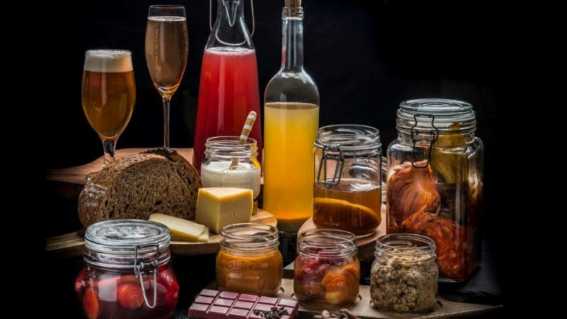

UNIVERSIDADE FEDERAL DE MATO GROSSO - SINOP Disciplina: Didática e Instrumentação para o ensino de Ciências
Didática e Instrumentação para o Ensino de Ciências.
Tema: Alimentação a Base de Processos de Fermentação.
Professoras Orientadoras;
Dra. Patrícia Rosink,
Dra. Lorena Rezende Cardoso.
Alunas:
Renata Dias Martins;
Driele Zox;
Luana Rocha.

Slide 2
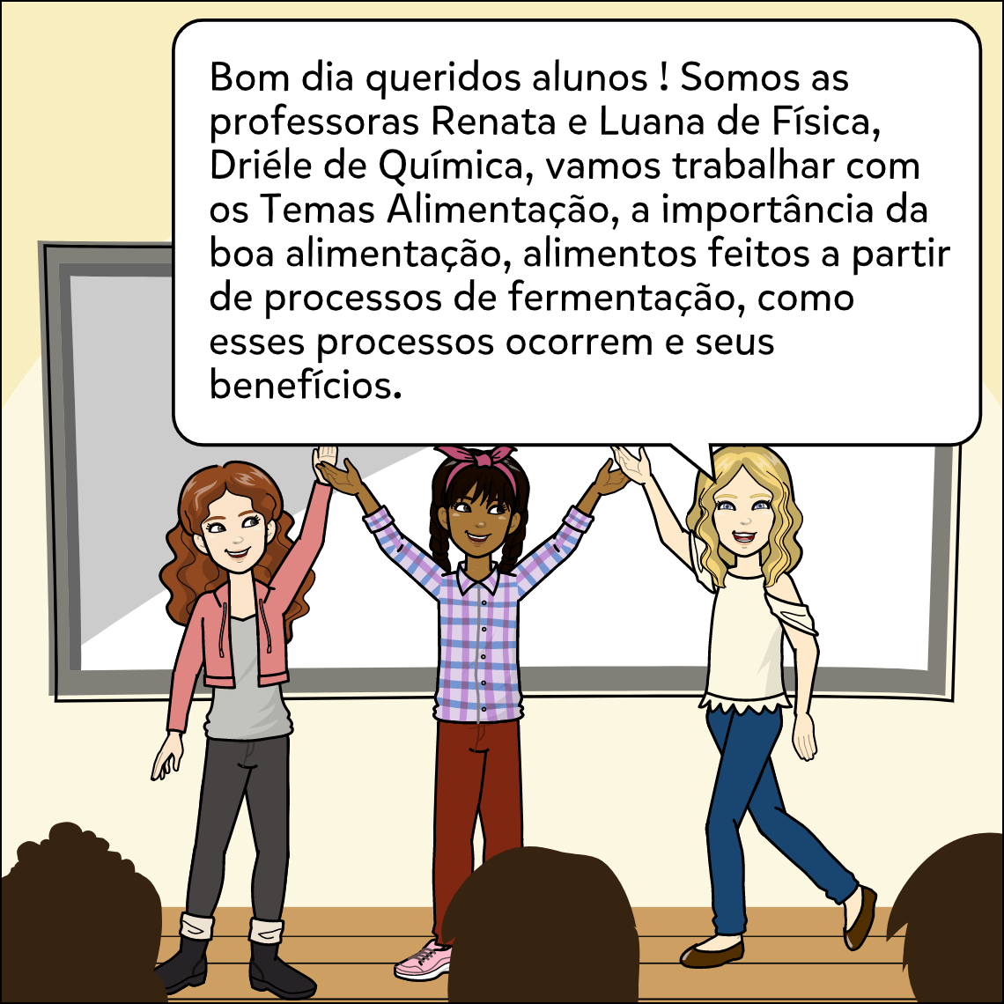
A importância de uma boa alimentação!

Slide 3
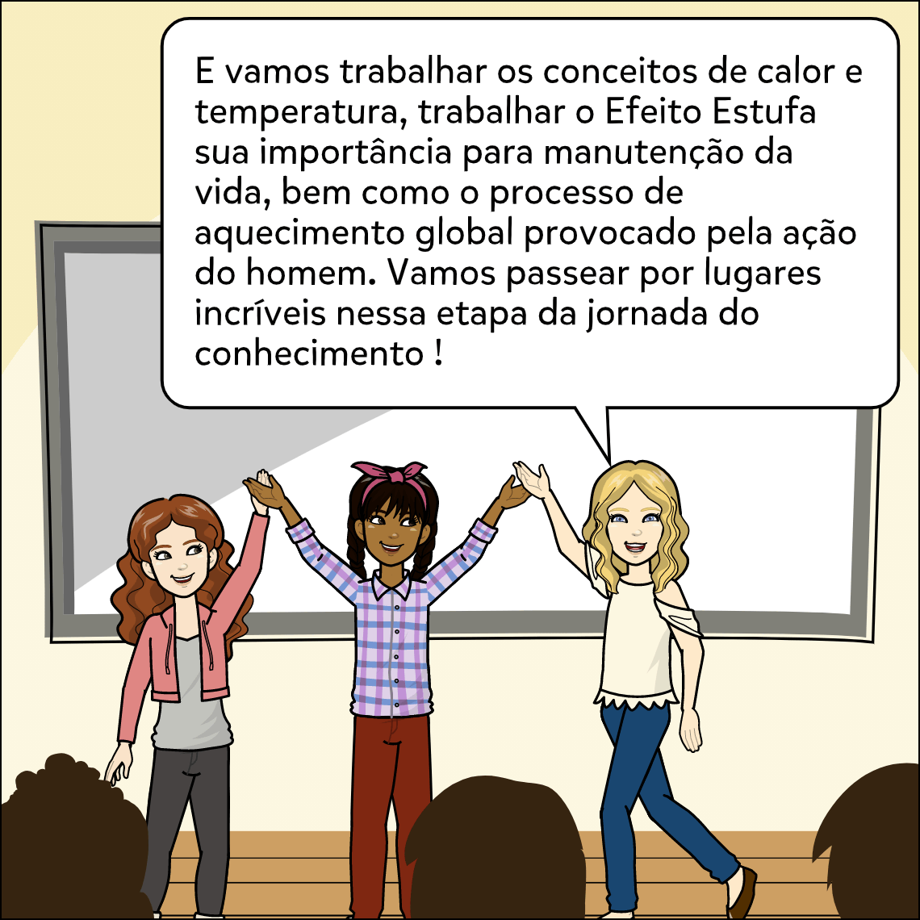
Vamos também abordar temas como calor, temperatura, efeito Estufa.

Slide 4
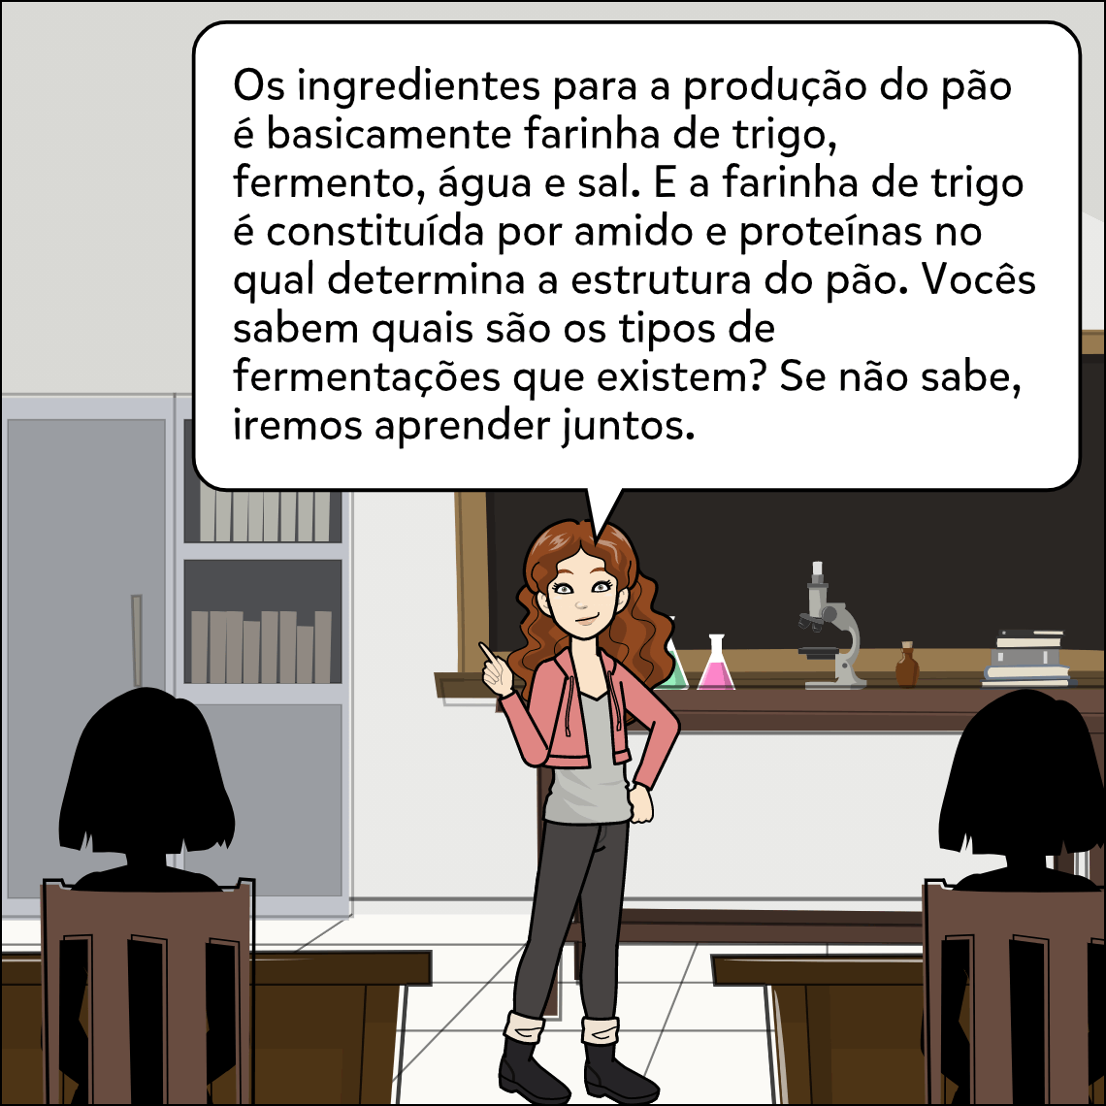
Ingredientes para fabricação do pão

Slide 5
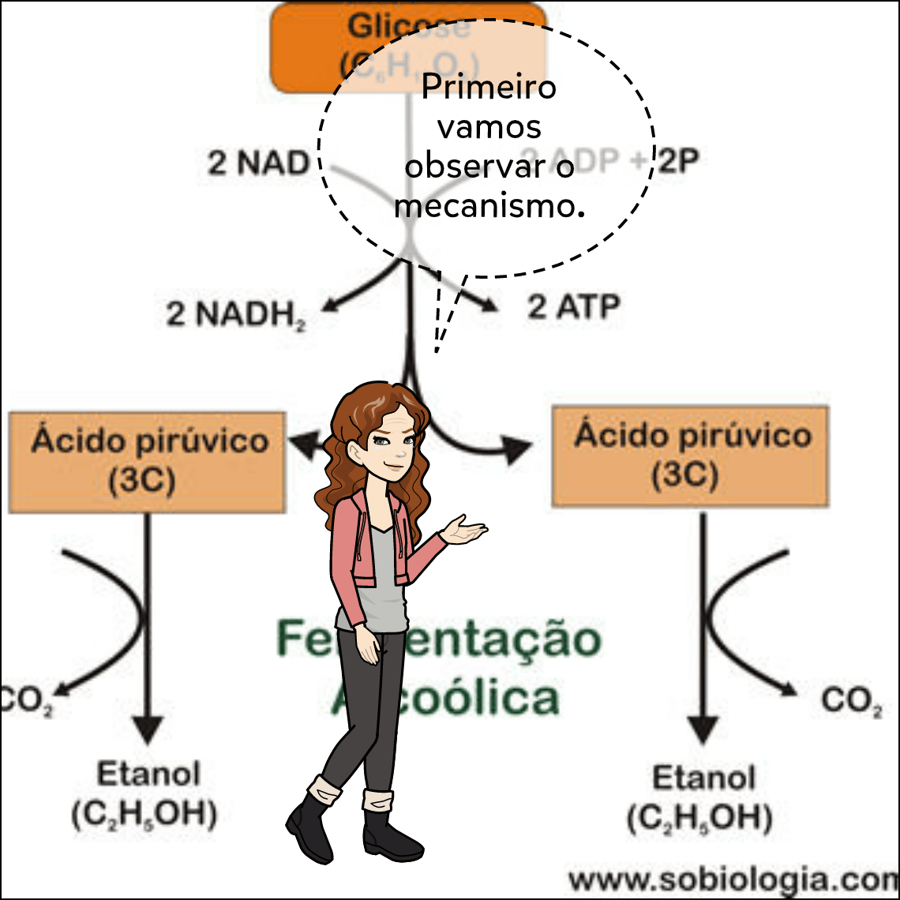
Como funciona o processo da glicólise

Slide 6
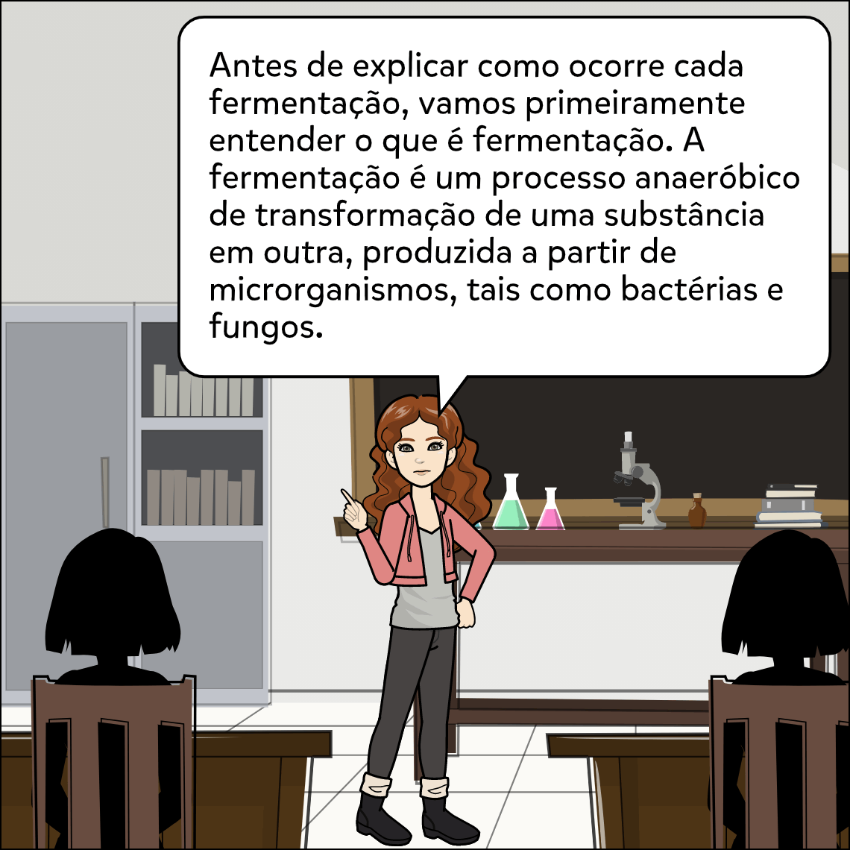
Processo de fermentação

Slide 7
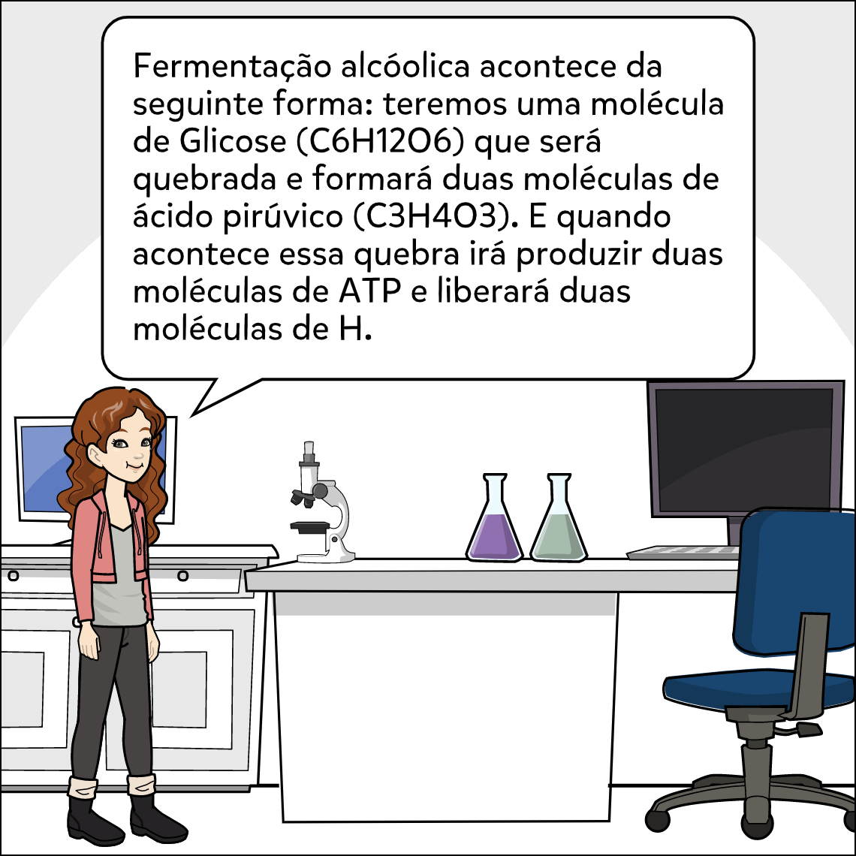
Como ocorre a fermentação alcoólica

Slide 8
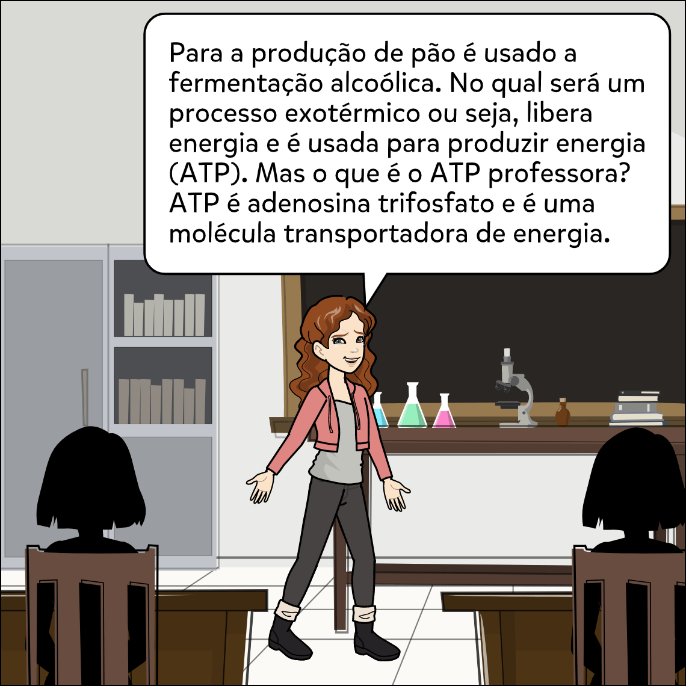
Processo de produção do pão

Slide 9
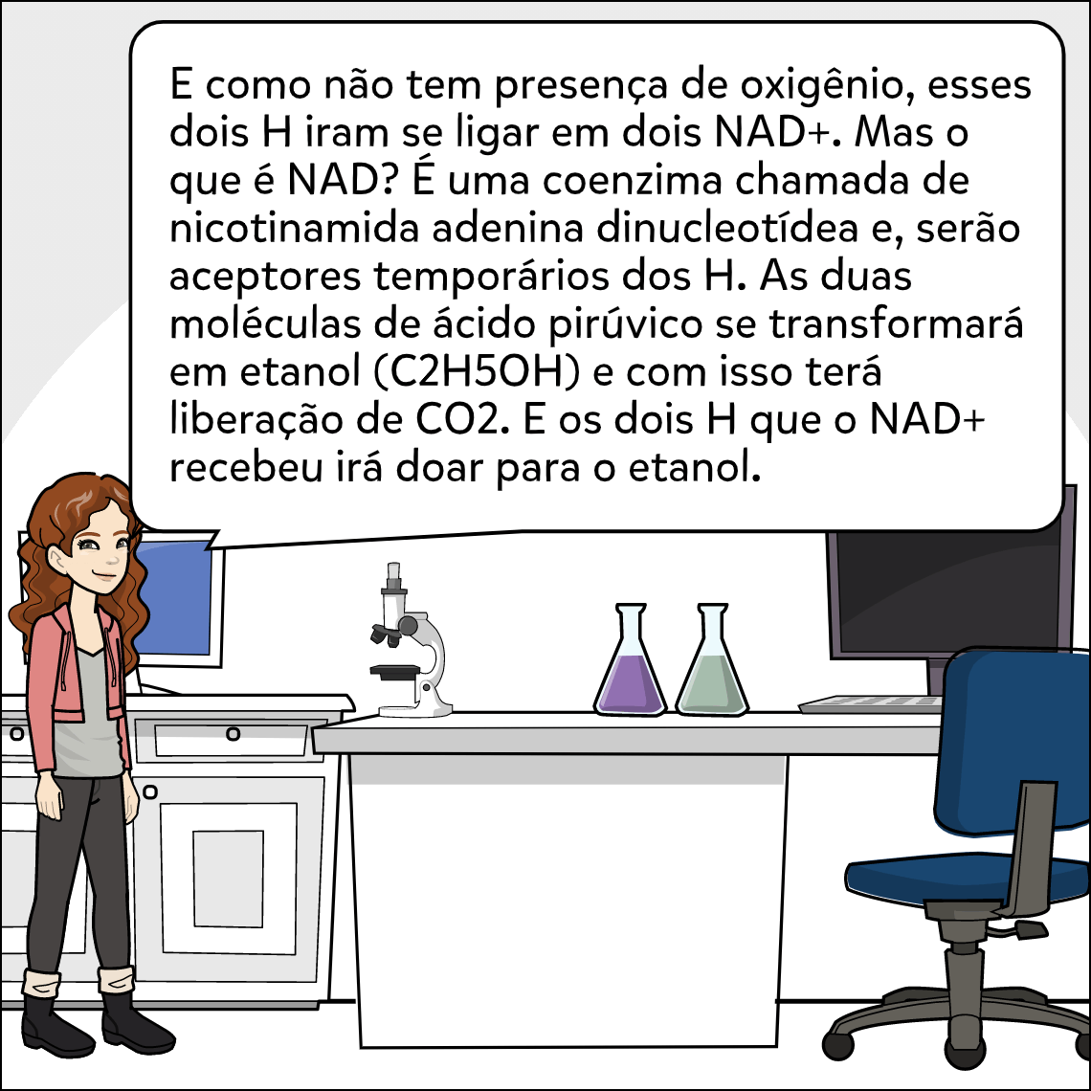
Processo de produção do pão

Slide 10
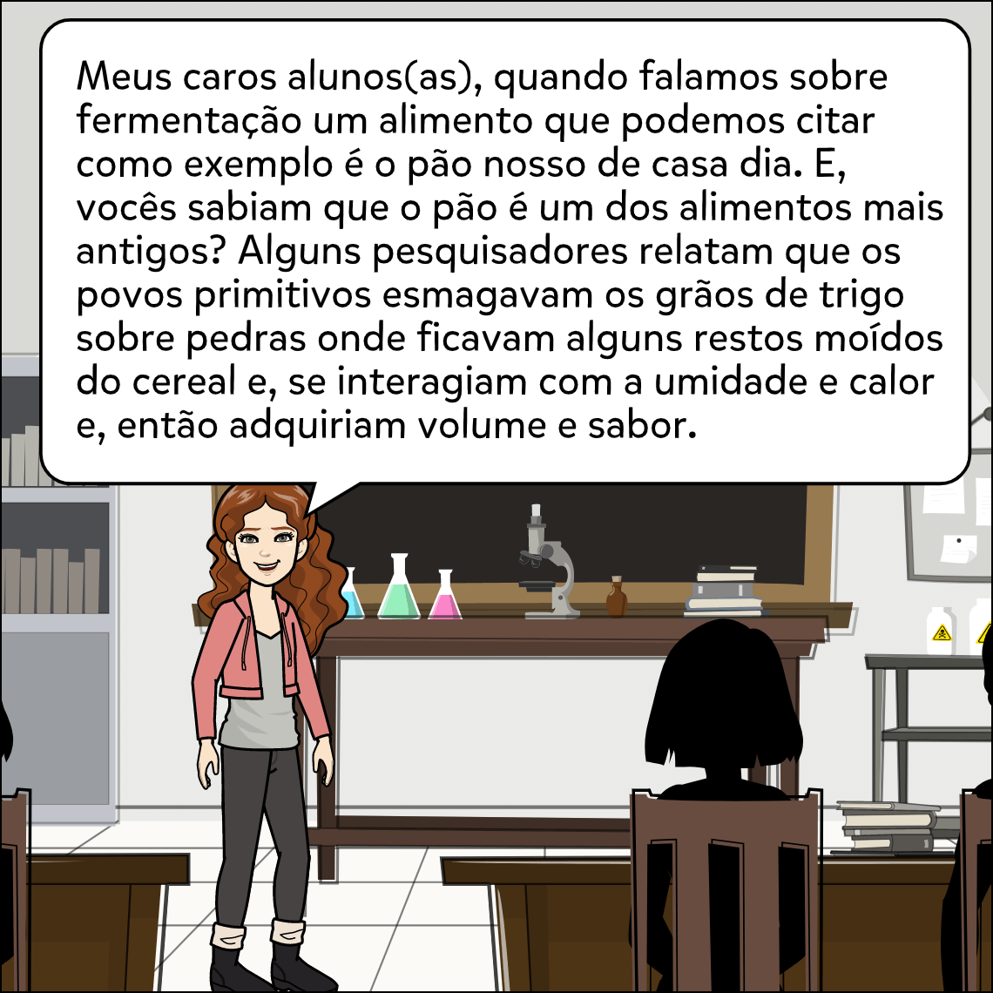
Um pouco de história!

Slide 11
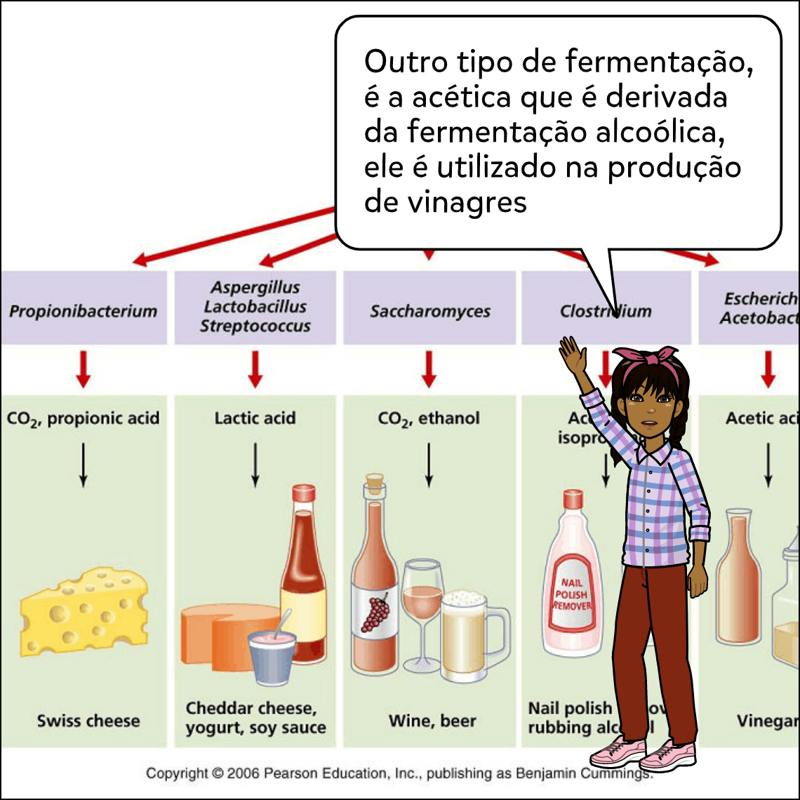
Fermentação acética

Slide 12
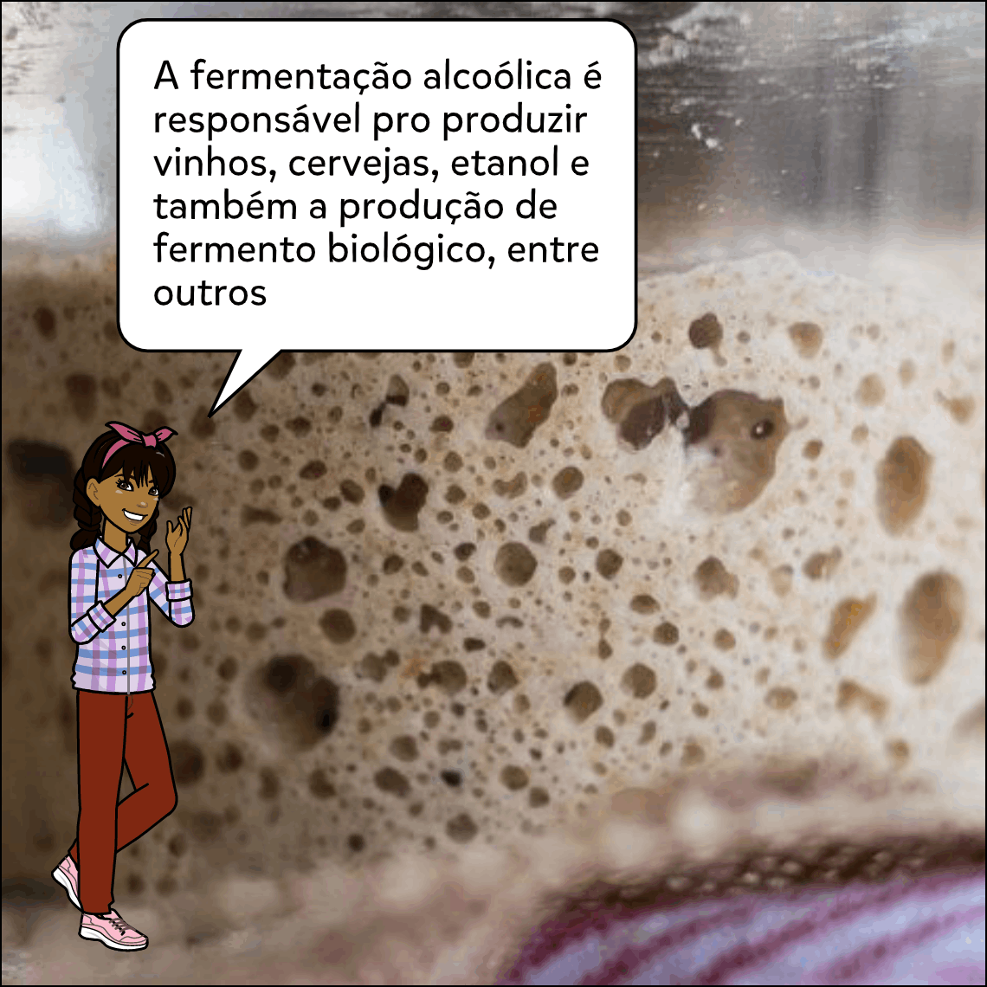
Fermentação alcoólica
Atualmente, por meio da fermentação, ocorre a fabricação de bebidas alcoólicas, como cerveja e vinho, iogurtes, coalhadas, queijos, pães, conservas e álcool a partir da cana-de-açúcar. Além disso, alguns antibióticos são produzidos por fermentação.
Sem dúvidas, a levedura Saccharomyces cerevisiae, um tipo de fungo, é a mais utilizada. Com essa levedura, é possível fazer pães, cervejas, vinhos e, mais atualmente, tem sido utilizada na fabricação do etanol utilizado como combustível. Na fabricação de pães, essa levedura, também chamada de fermento biológico, transforma o amido da farinha em gás carbônico e álcool. As bolhas de gás carbônico ficam incapazes de sair da massa, acumulando o gás e deixando-a maior e mais fofa. Quando o pão é assado, tanto o gás carbônico quanto o álcool evaporam.
https://escolakids.uol.com.br/ciencias/fermentacao.htm
Por Ma. Vanessa dos Santos

Slide 13
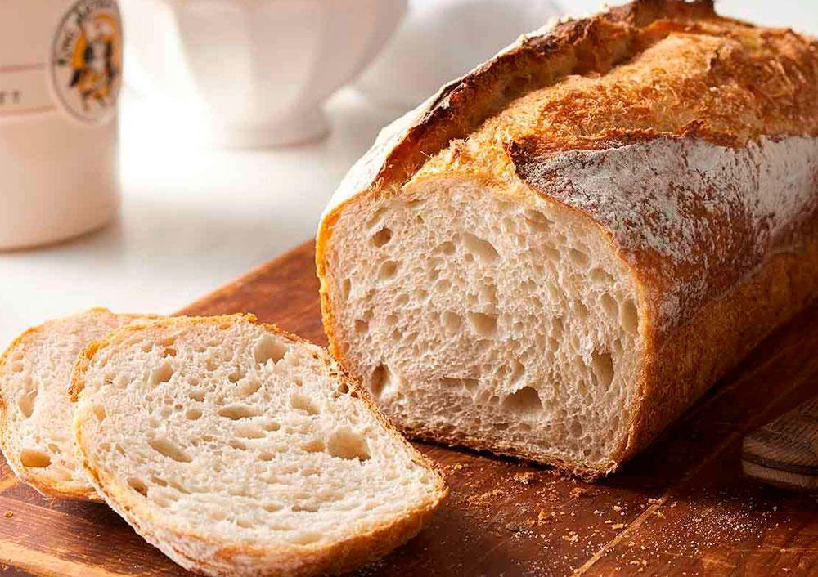

As câmaras de fermentação
Para produzir uma massa de panificação saborosa e com visual agradável, é preciso obedecer a cada uma das etapas da receita. No entanto, uma das fases mais importantes da fabricação desse tipo de produto é, sem dúvidas, a fermentação — pode levar horas para ser concluída e exige atenção constante.
É por esse motivo que as câmaras de fermentação revolucionaram a indústria de panificação. Seu grande diferencial é a possibilidade de programar cada processo fermentativo nos horários corretos e na temperatura adequada a cada produto. Utilizando esse equipamento, também é possível melhorar o visual dos alimentos expostos na vitrine.
Por não haver interferência de variações climáticas externas, as massas são sempre fermentadas em equilíbrio e, com isso, crescem ao mesmo tempo, garantindo a uniformidade dos produtos.
Câmaras de Fermentação. In: Prática 30 : https://blog.praticabr.com/camaras-de-fermentacao-o-que-observar-antes-de-comprar/ EMPREENDEDORISMO.12 DE ABRIL DE 2018. Acesso 12/06/20120
O tempo ideal para o trabalho das leveduras é de aproximadamente uma hora. Por esse motivo, é sempre necessário deixar a massa descansar após sovar e antes de ir ao forno a uma temperatura de 30°C.
https://www.sabornamesa.com.br/media/k2/items/cache/5ab529a5ebdeee2caf2312423d91adb3_L.jpg

Slide 14
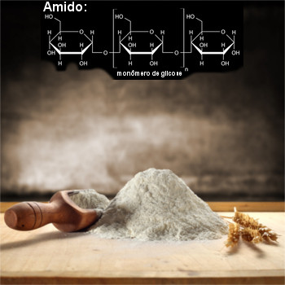

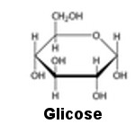
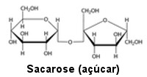
as bolinhas do interior do pão
A explicação para esses aspectos observados de furinhos está no fato de que o fermento biológico contém leveduras ou levedos (geralmente o Saccharomyces cerevisiae), que são micro-organismos unicelulares que se proliferam em condições apropriadas, como temperatura elevada (cerca de 30 ºC) e presença de alimento para eles.
O alimento dos levedos na massa do pão é a glicose, que está presente tanto na farinha quanto no açúcar.
O açúcar (sacarose) é um dissacarídeo formado pela união de glicose e frutose:
https://s2.static.brasilescola.uol.com.br/img/2014/06/sacarose.jpg
Assim, as enzimas dos micro-organismos rompem as ligações entre a glicose e a frutose do açúcar, obtendo a glicose livre, da qual se alimentam e realizam a fermentação, formando o gás carbônico (dióxido de carbono - CO₂
Isso é mostrado na equação química a seguir que representa essa reação que ocorre no pão:
C₆H₁₂O_{6 (s)} + enzima → 2 C₂H₅OH _{(l)} + 2 CO_{2 (g)}
glicose etanol gás arbônico
Esse gás tem a tendência de juntar-se às bolhas de ar que se formam no momento em que o padeiro está sovando a massa. São essas bolhas de ar e gás carbônico que se expandem e tornam possível o crescimento do pão.
https://s5.static.brasilescola.uol.com.br/img/2014/06/amido.jpg

Slide 15
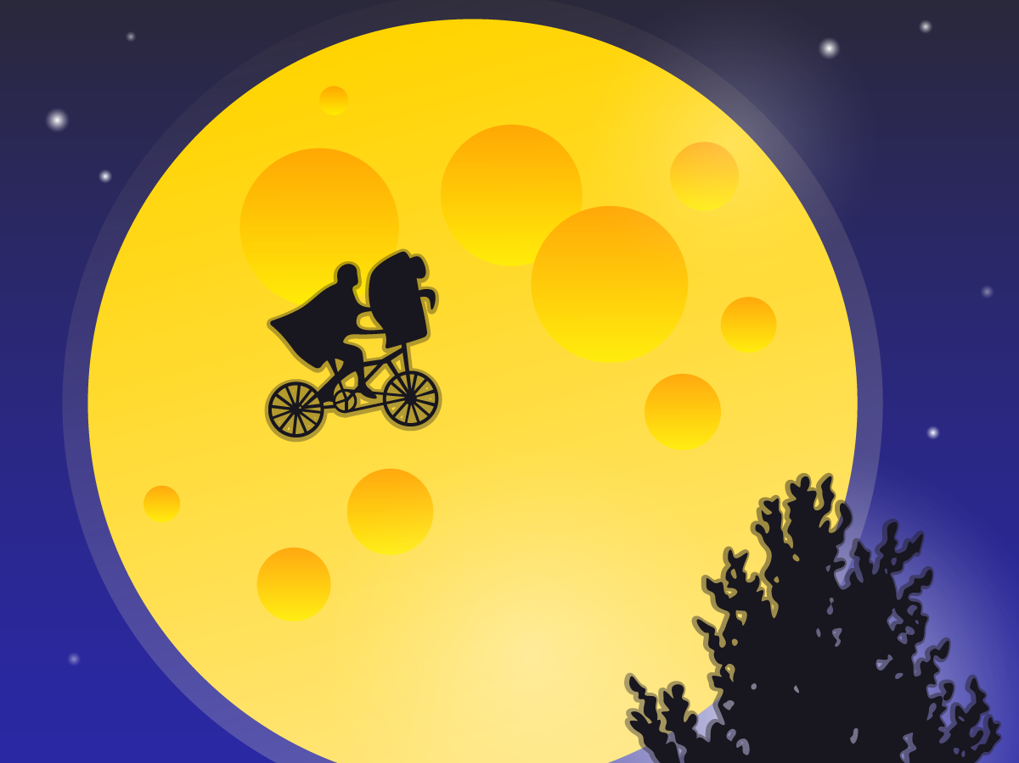
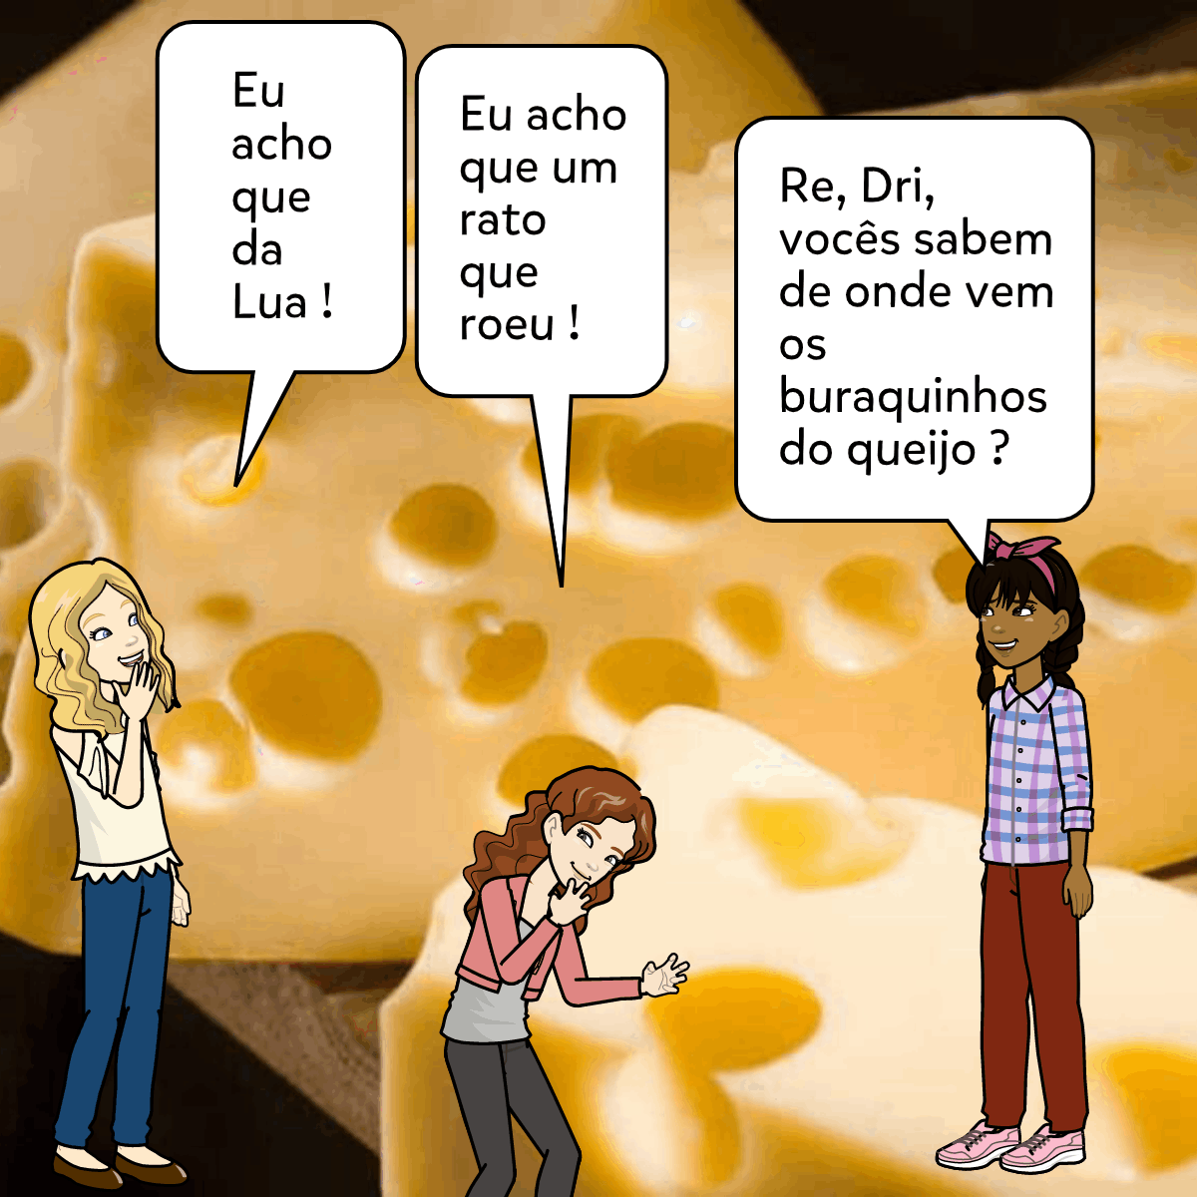
Queridos alunos vocês sabem de onde vem os buraquinhos do queijo?
https://static.businessinsider.com/image/574f40278ceb95d8197dcd41/image.jpg
https://www.tricurioso.com/wp-content/uploads/2018/07/queijo-sui%C3%A7o.jpg

Slide 16


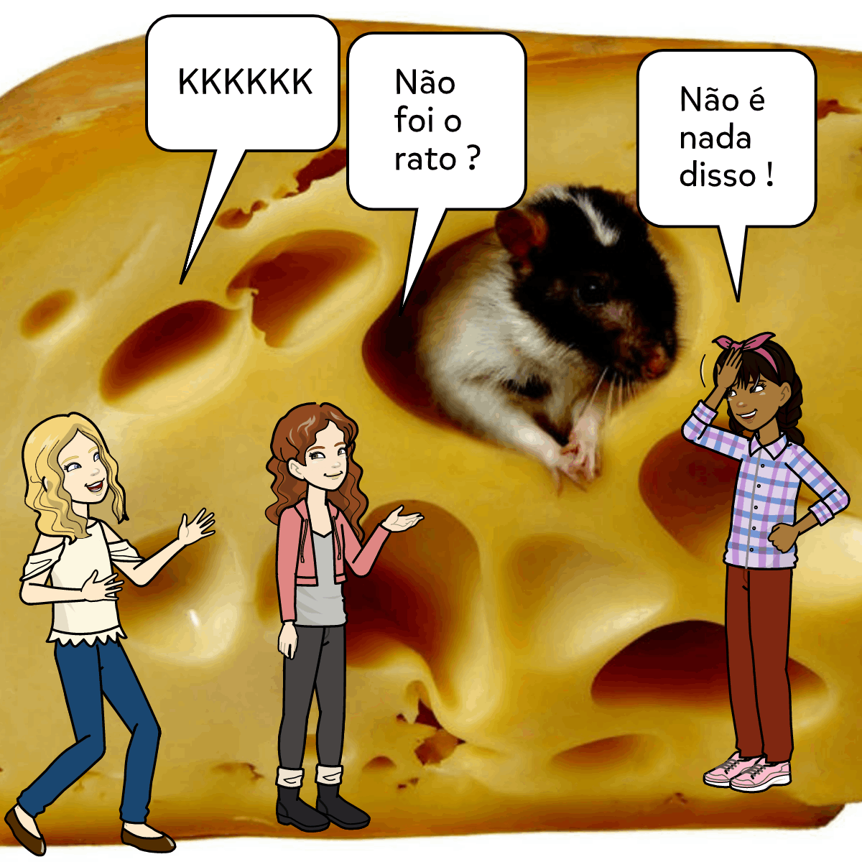
Buraquinhos do Queijo !
https://static4.depositphotos.com/1005091/294/i/950/depositphotos_2940236-stock-photo-cute-mouse-eating-cheese.jpg
https://pin.it/4wx8Slr
https://novoextra.com.br/img.php?w=770&h=400&src=uploads/imagens/2019/06/rato_no_queijo.jpg

Slide 17
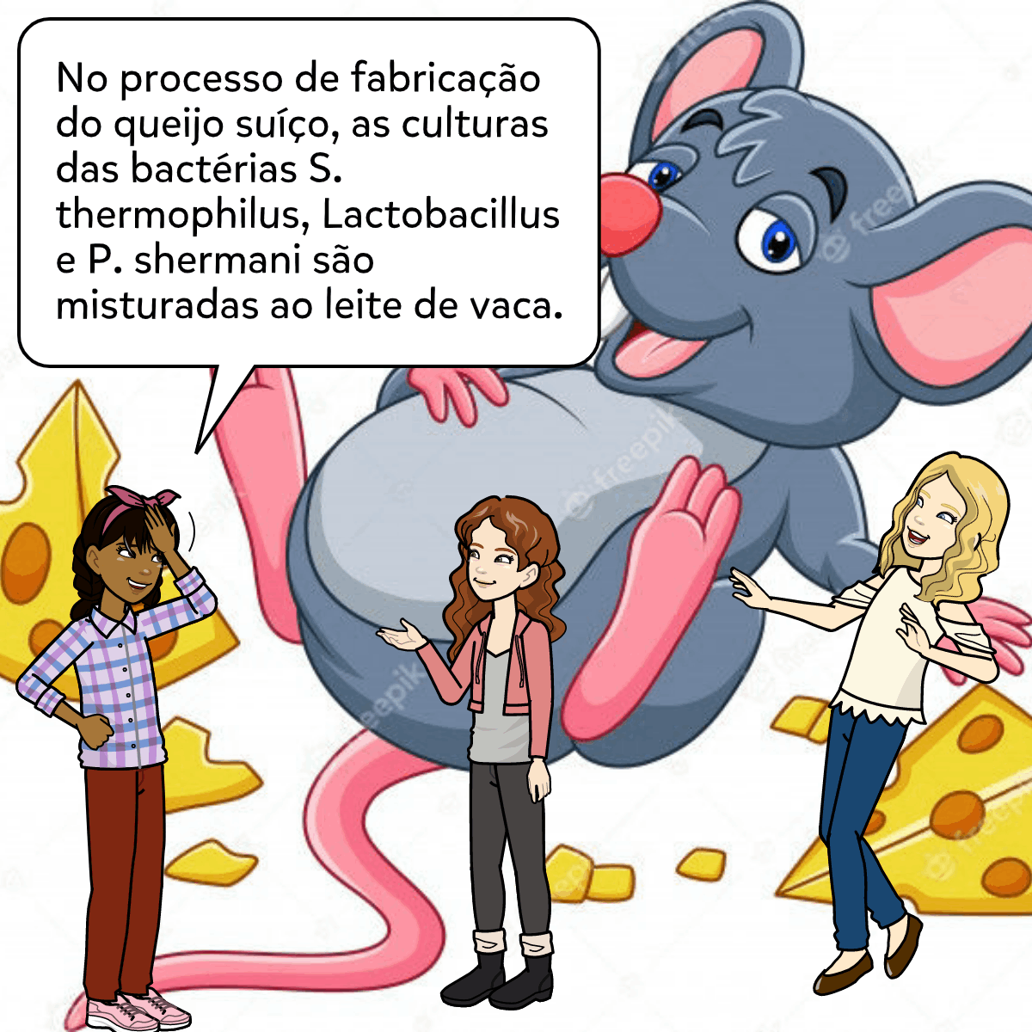
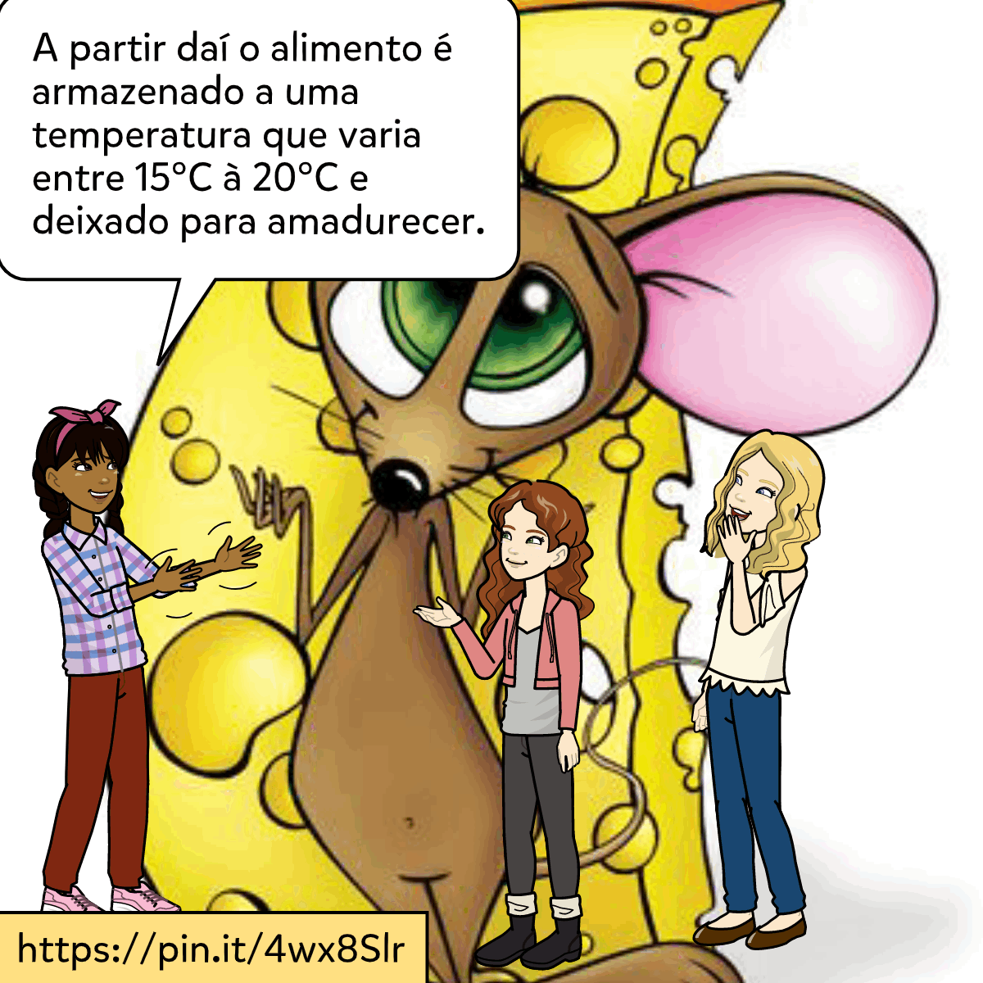
Então de onde vem os furinhos do queijo suíço?
https://image.freepik.com/vetores-gratis/rato-de-desenhos-animados-com-um-queijo-e-barriga-cheia_29190-4255.jpg

Slide 18
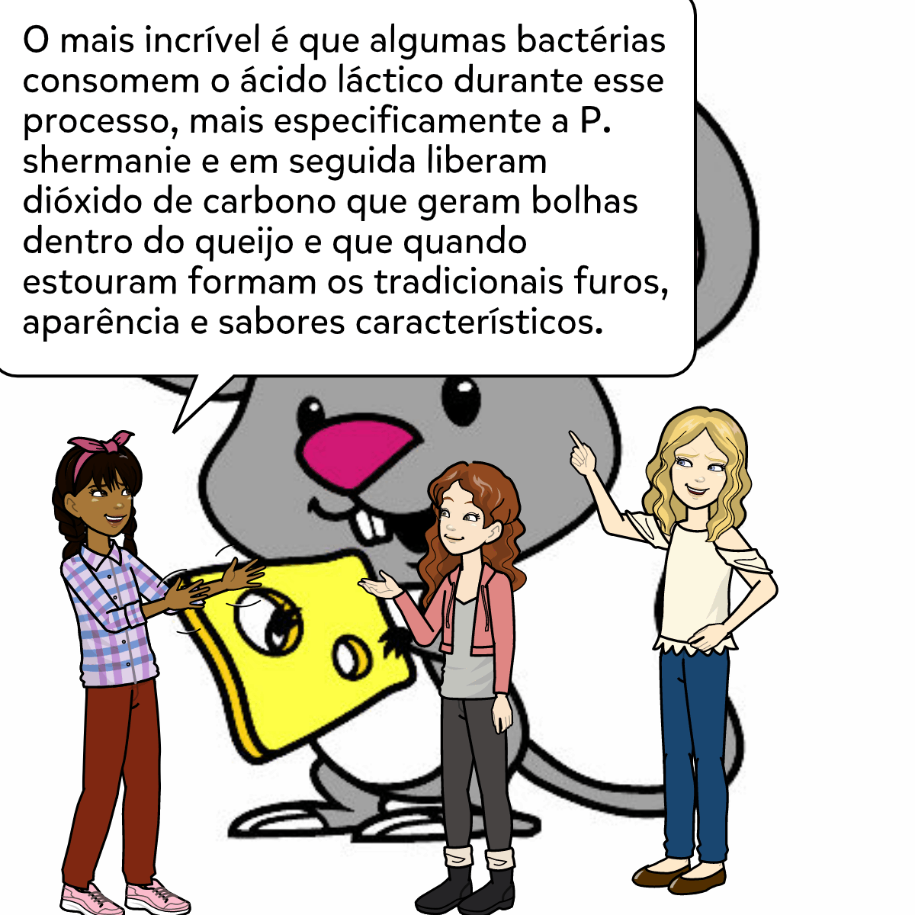
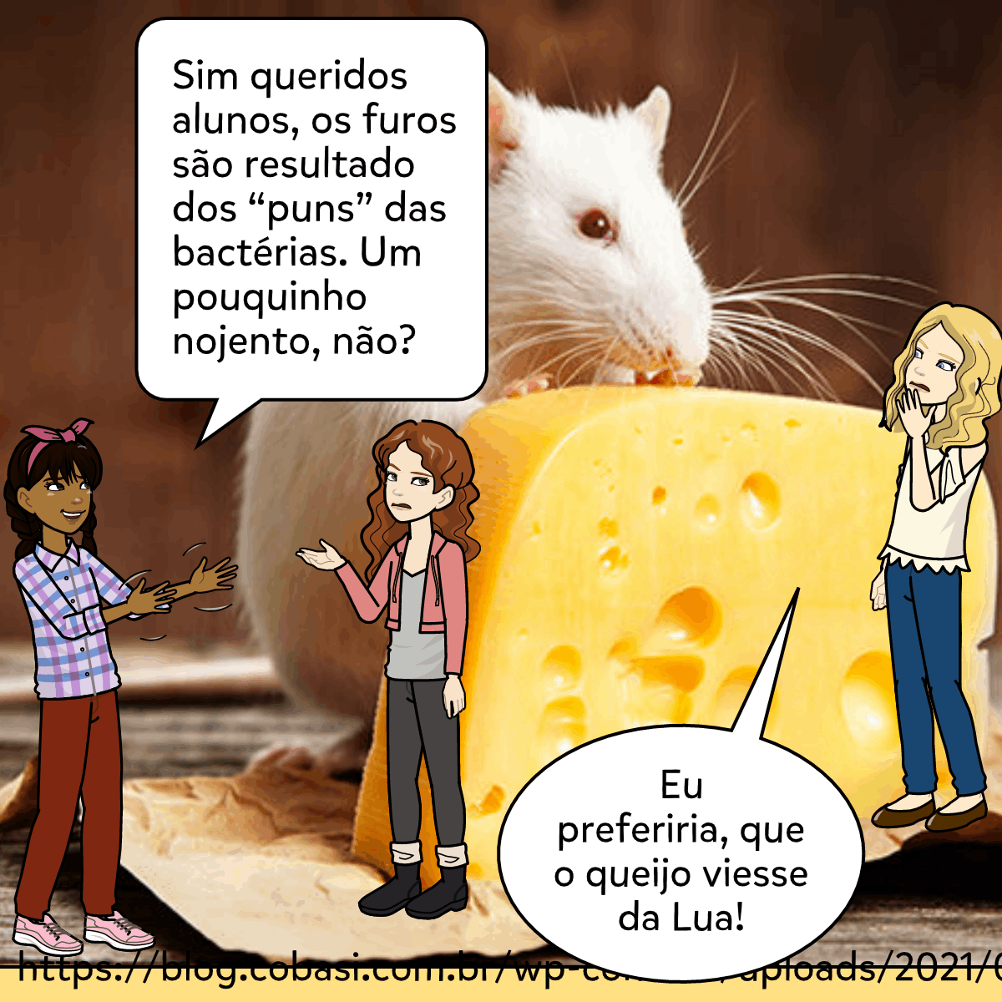

Então de onde vem os furinhos do queijo suíço?

Slide 19
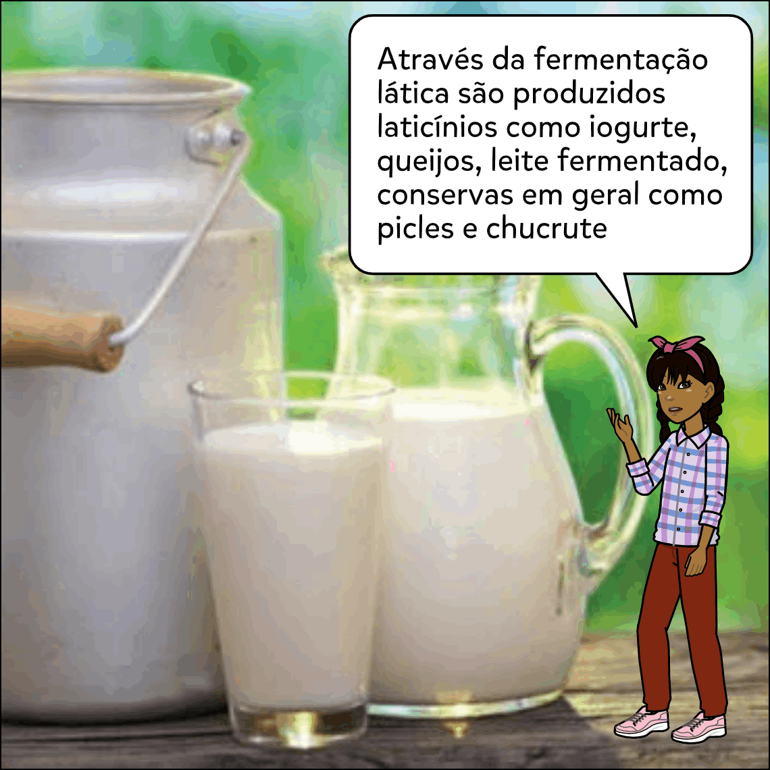
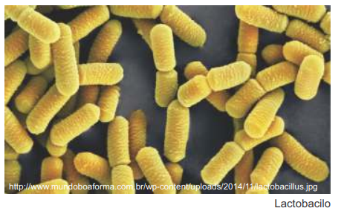
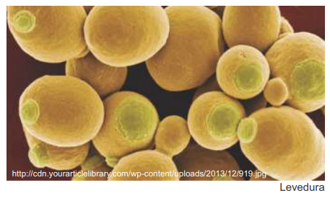
Fermentação lática
Esses microrganismos utilizam a fermentação como uma forma anaeróbica de obtenção de energia.
http://angloresolve.plurall.net/press/question/1414012

Slide 20
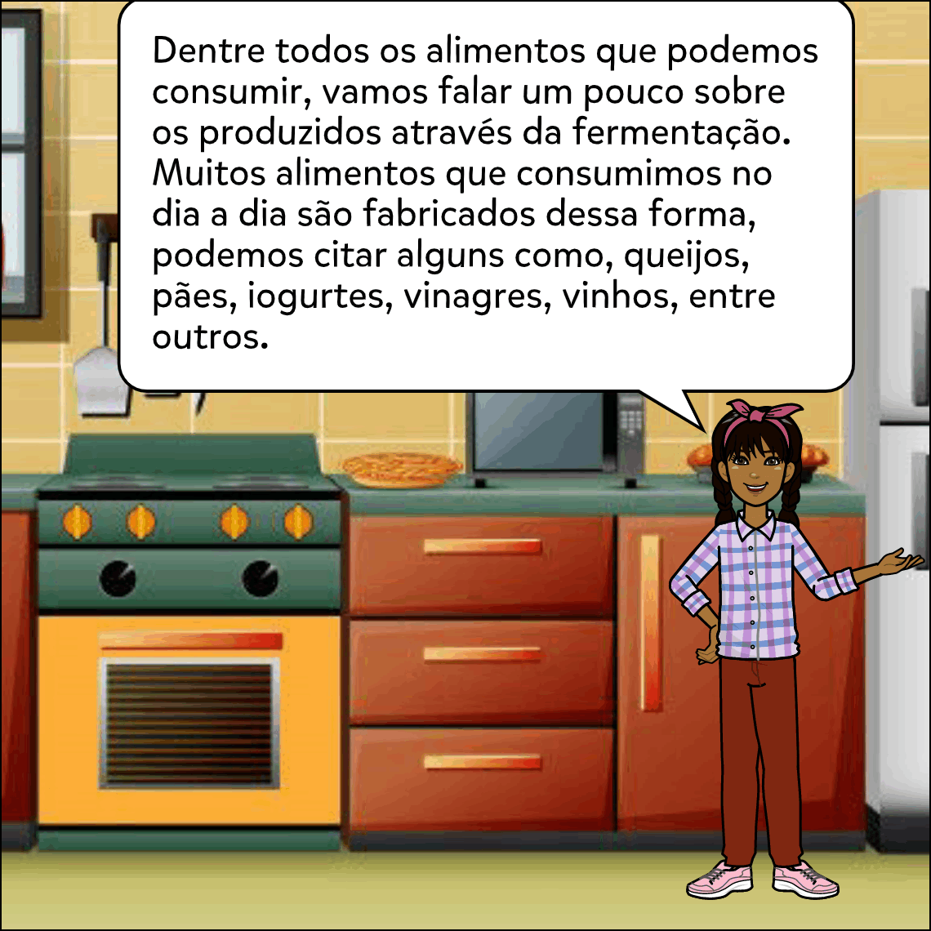
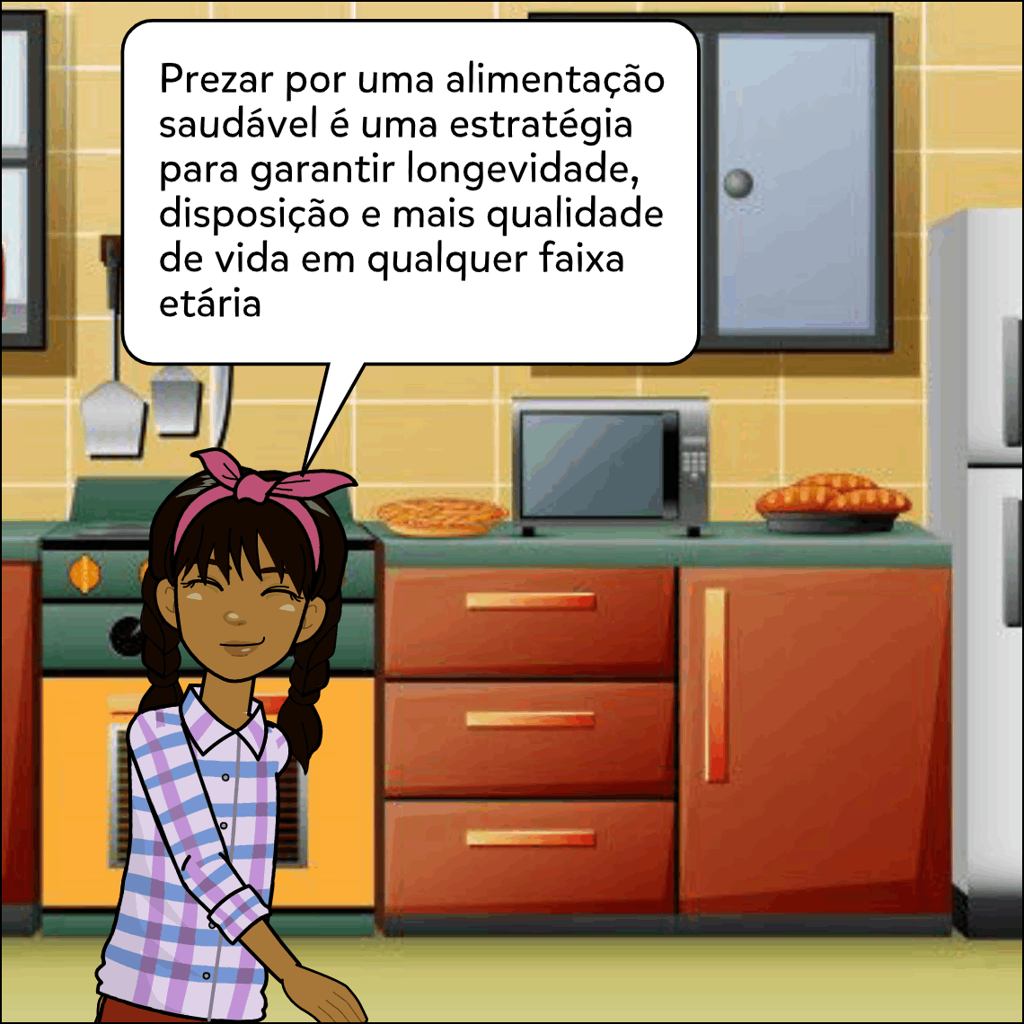
Alimento a base Fermentação lática, alcoólica, acética

Slide 21
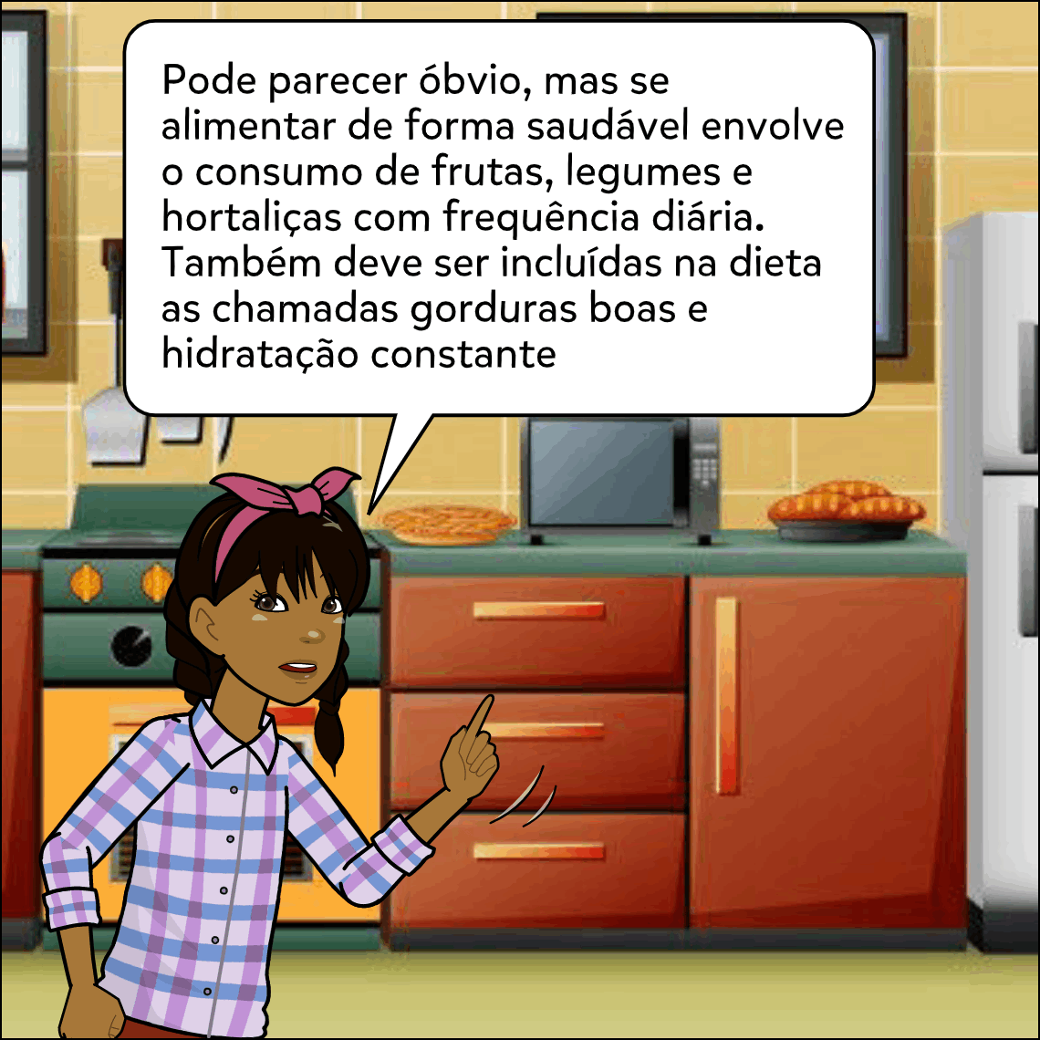
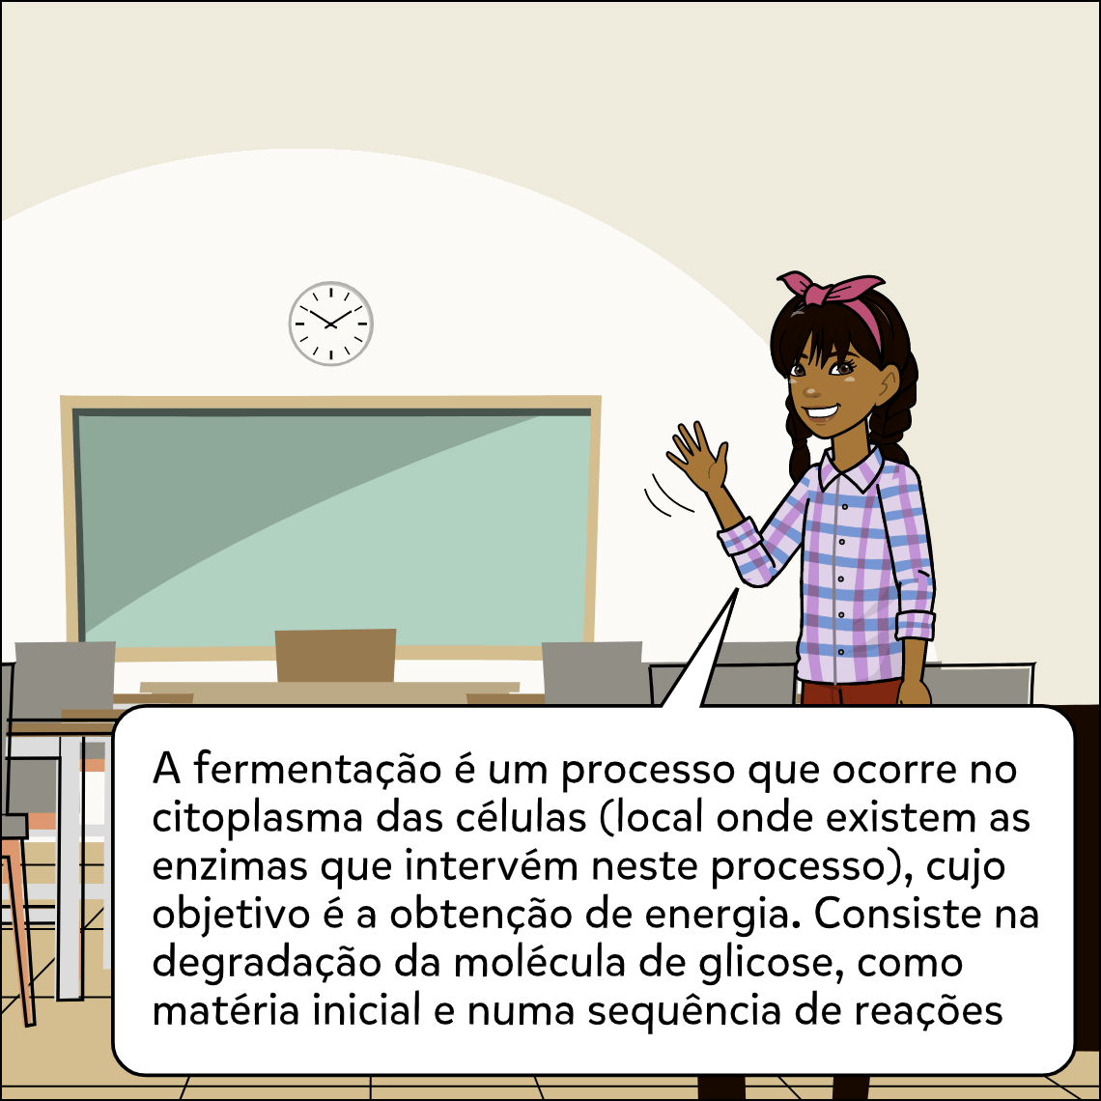
ALIMENTAÇÃO SAUDAVEL E ALIMENTOS A BASE DE FERMENTAÇÃO

Slide 22
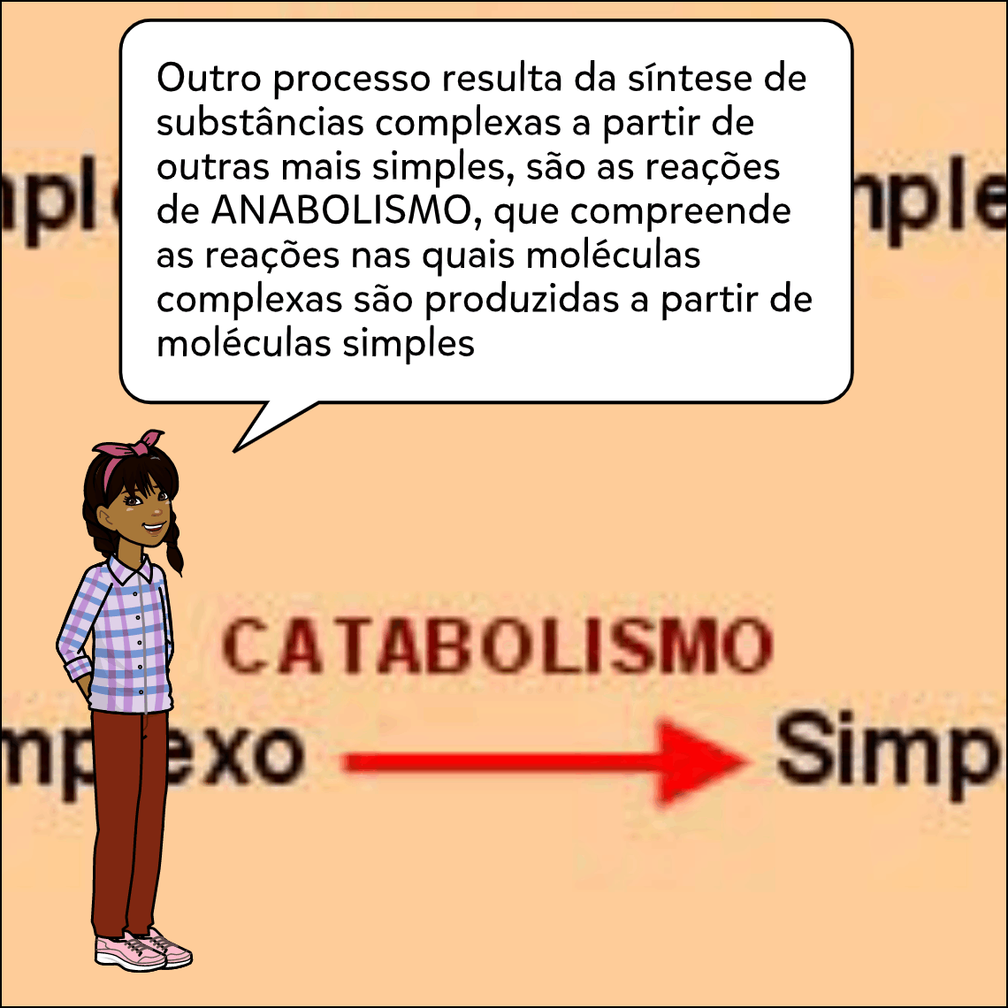
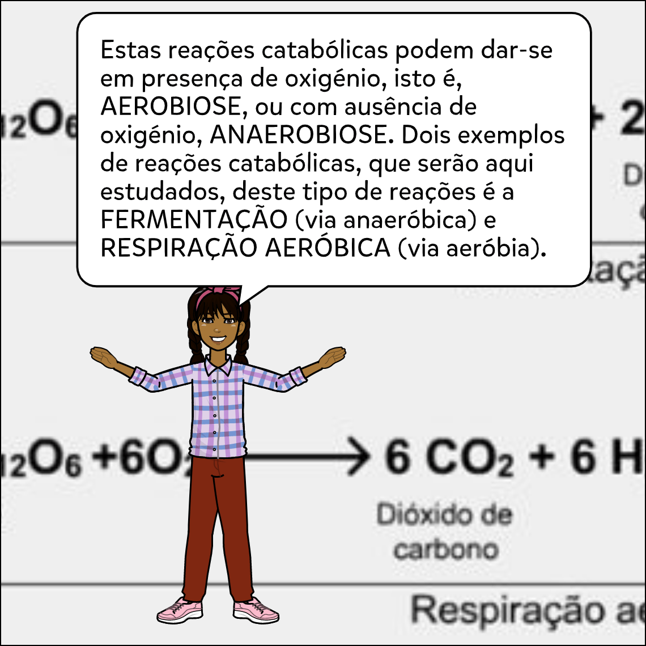

Slide 23

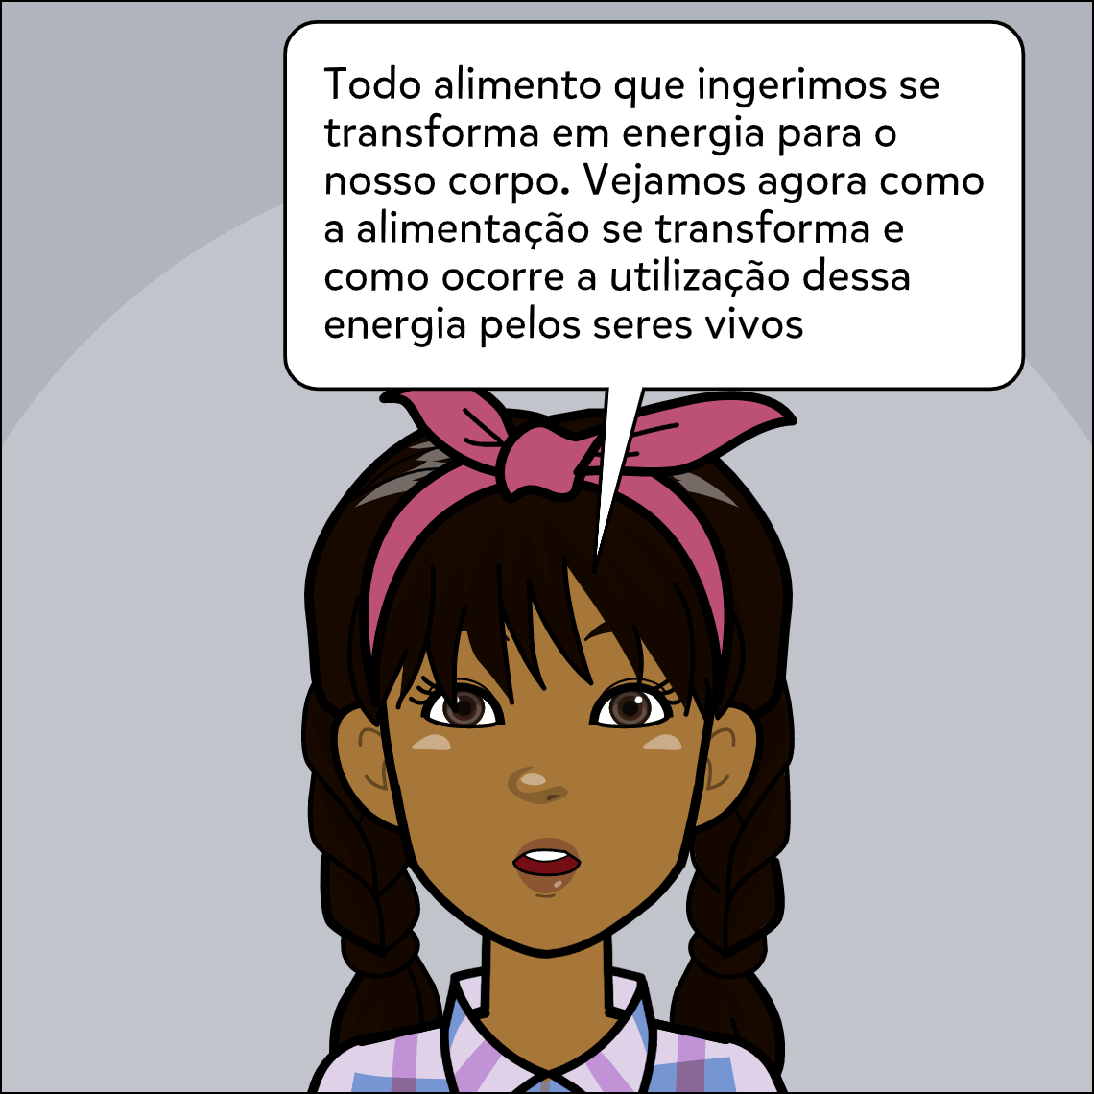
ALIMENTOS E ENERGIA PARA NOSSO CORPO

Slide 24
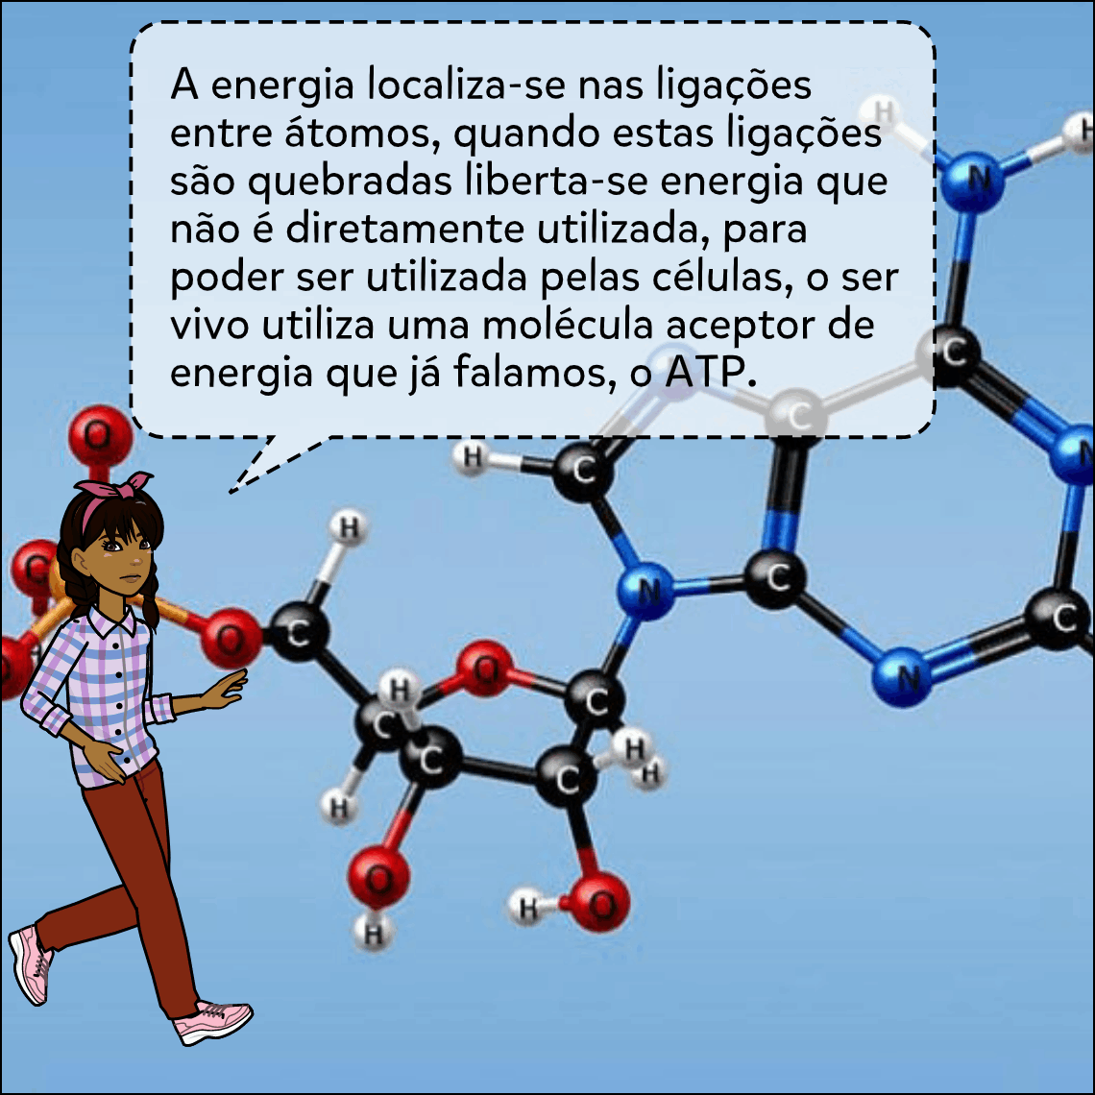

ENERGIA E LIGAÇÕES ATÔMICAS

Slide 25
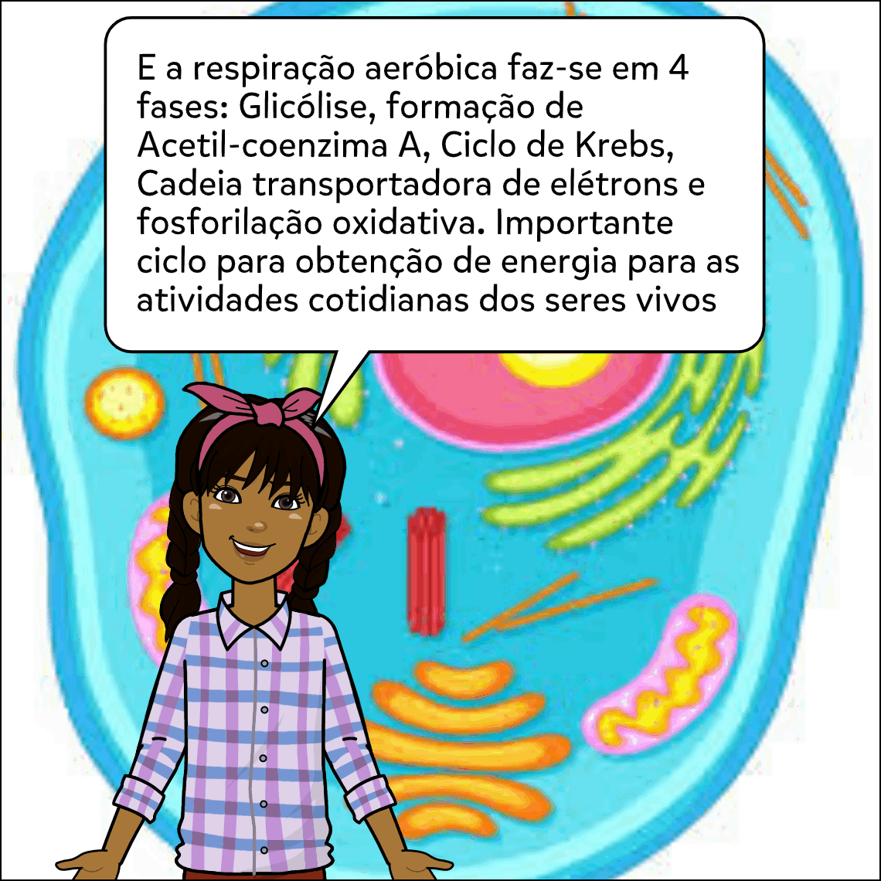
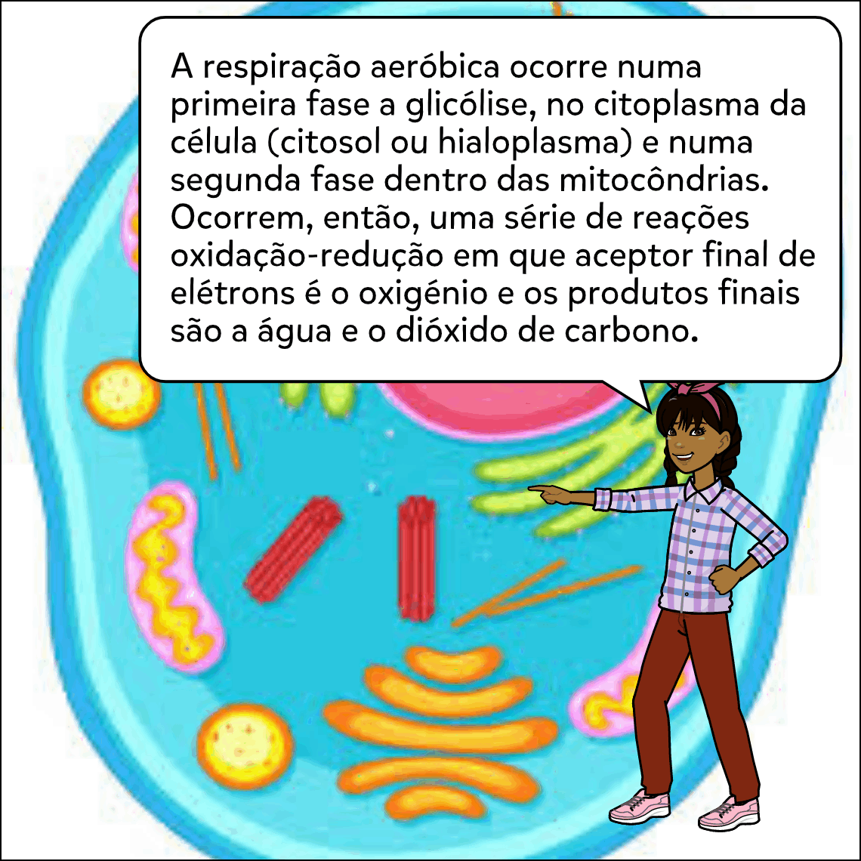

Slide 26
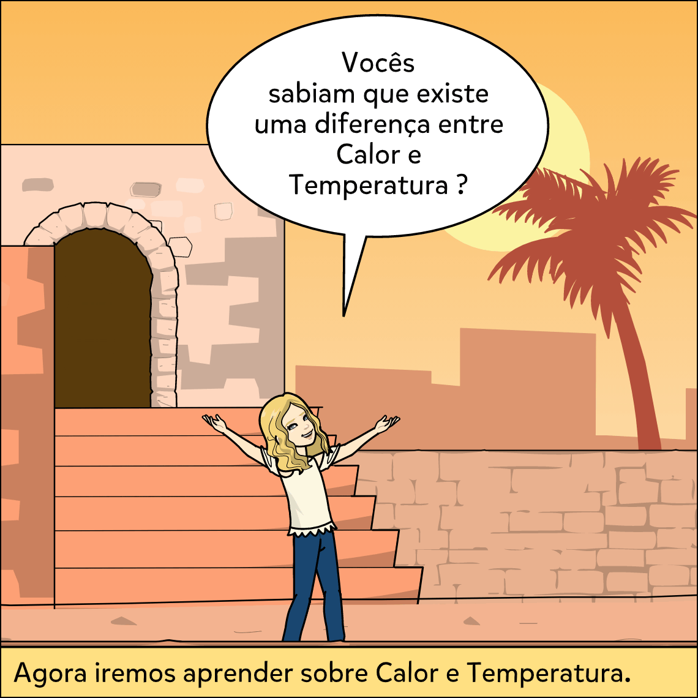
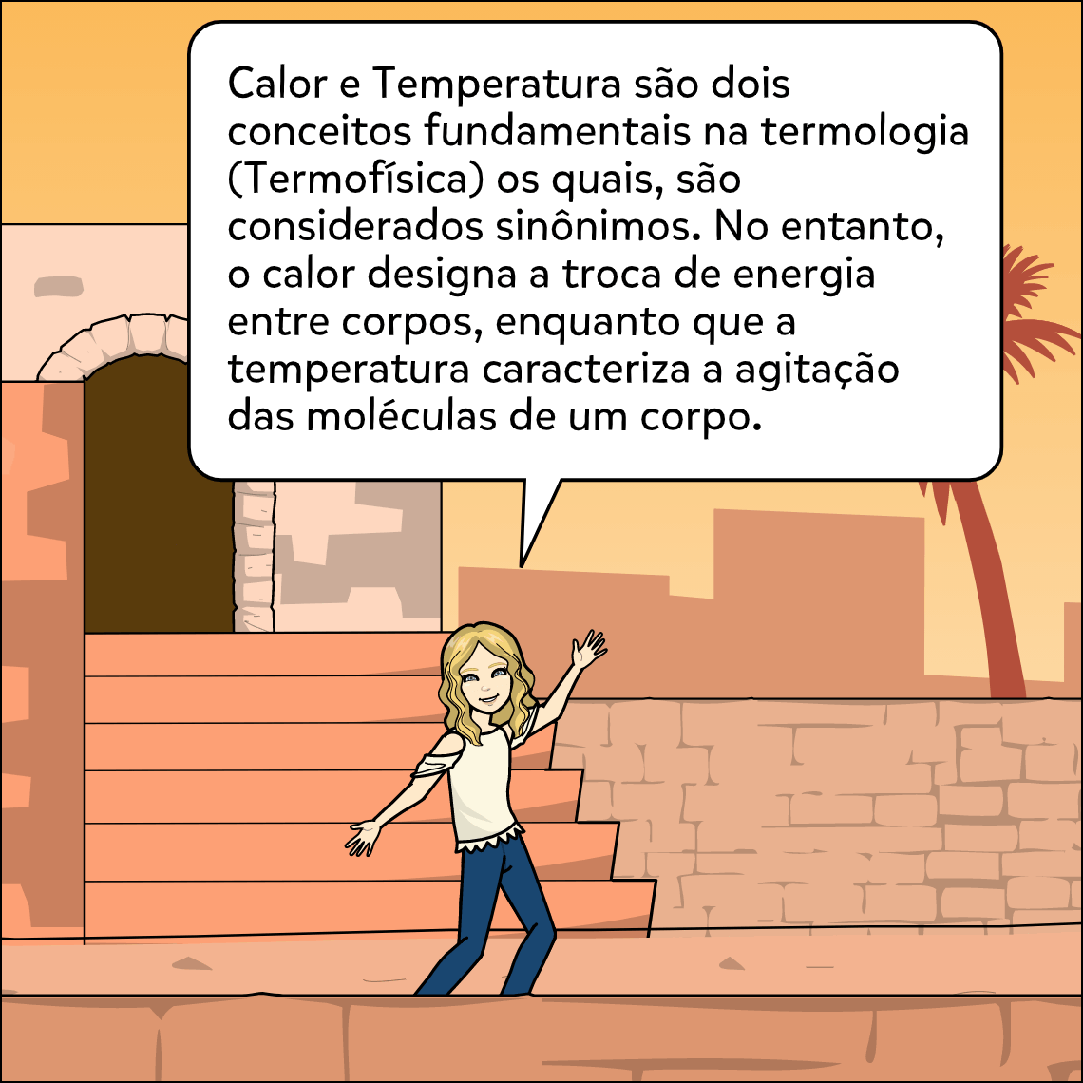
Calor e Temperatura são conceitos diferentes
https://brasilescola.uol.com.br/fisica/temperatura-calor.htm

Slide 27
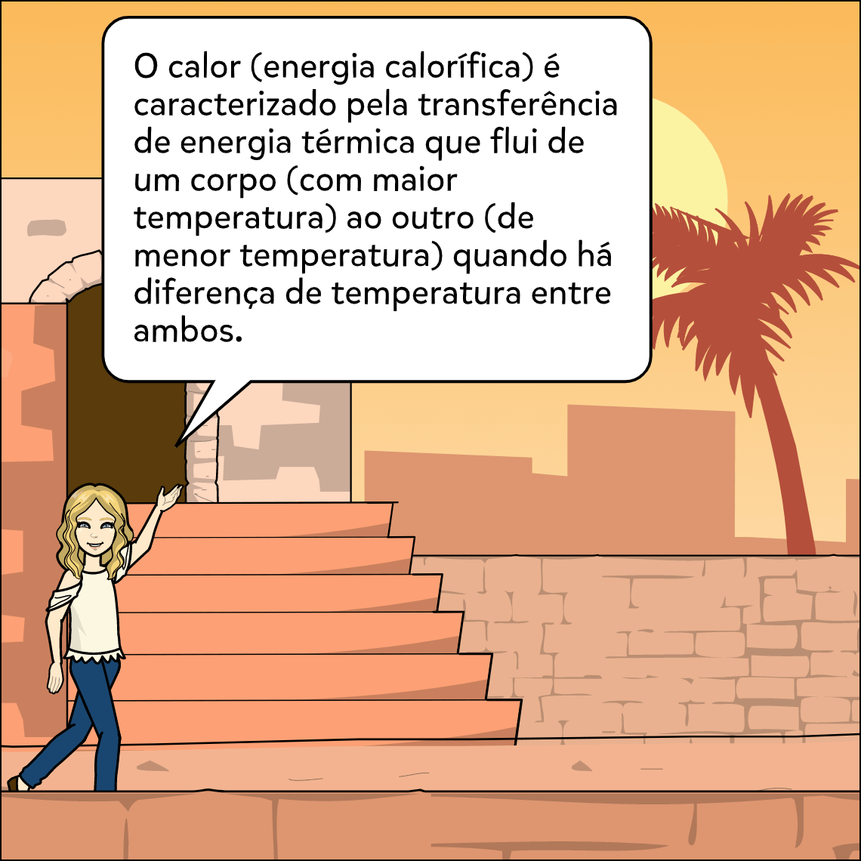
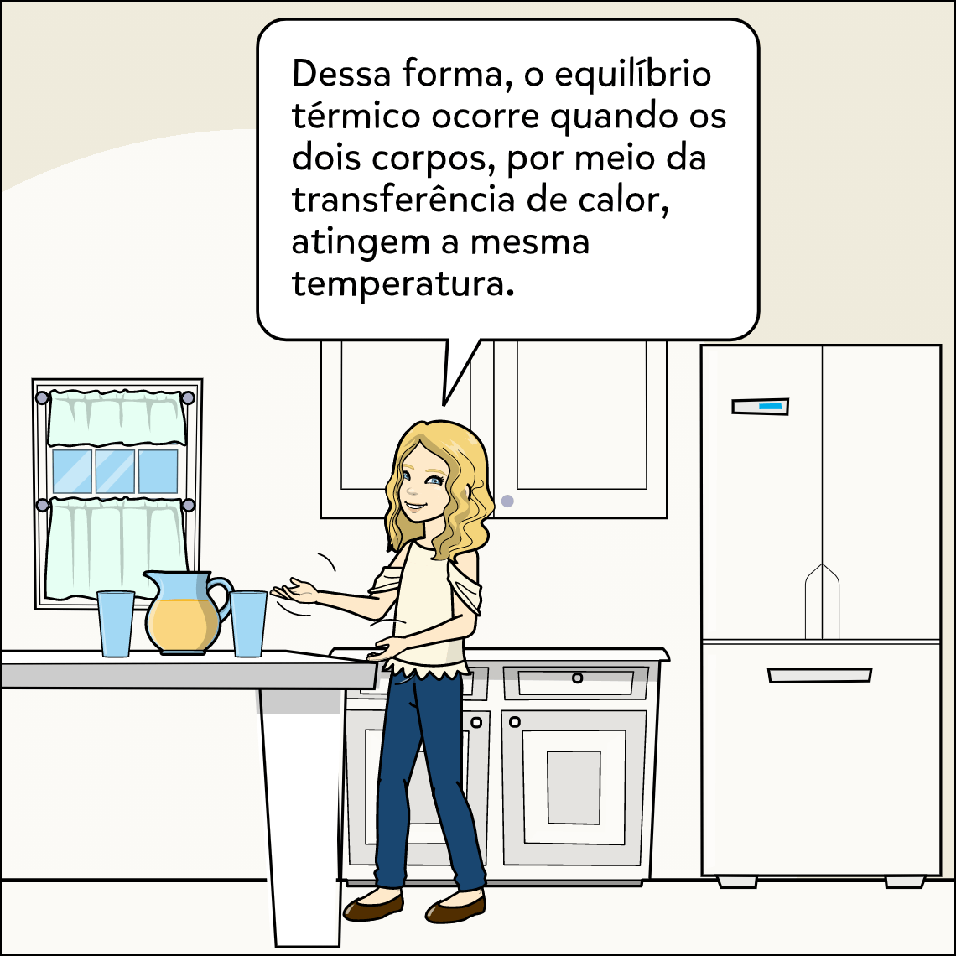
Propagação do calor
https://www.todamateria.com.br/calor-e-temperatura/#:~:text=O%20calor%20(energia%20calor%C3%ADfica)%20%C3%A9,diferen%C3%A7a%20de%20temperatura%20entre%20ambos.

Slide 28
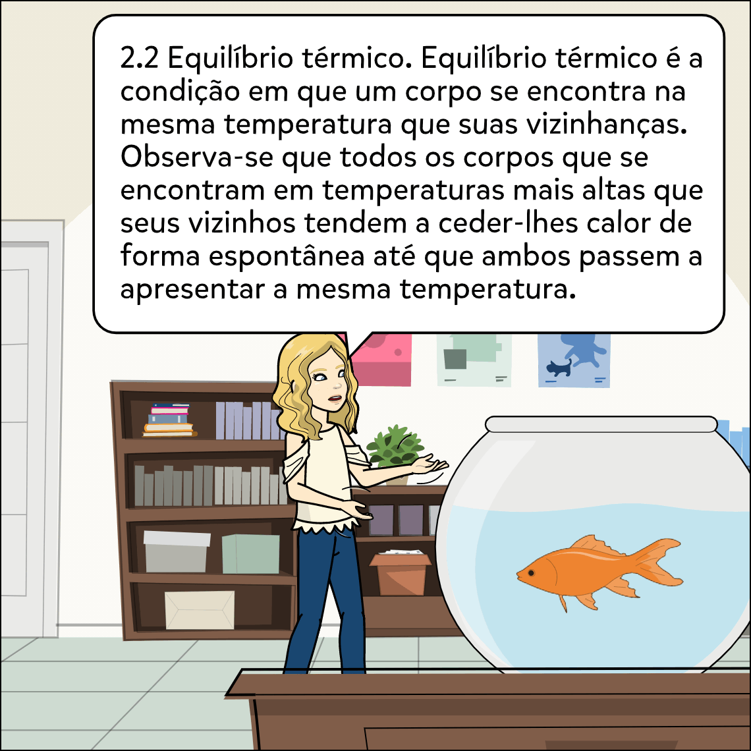
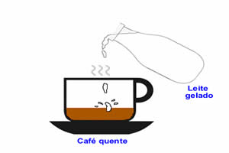

Equilíbrio térmico
https://blogdoenem.com.br/apostilas/fisica_calor-web-resources/image/aula4_fig1_fmt.jpeg
https://brasilescola.uol.com.br/quimica/equilibrio-termico.htm

Slide 29

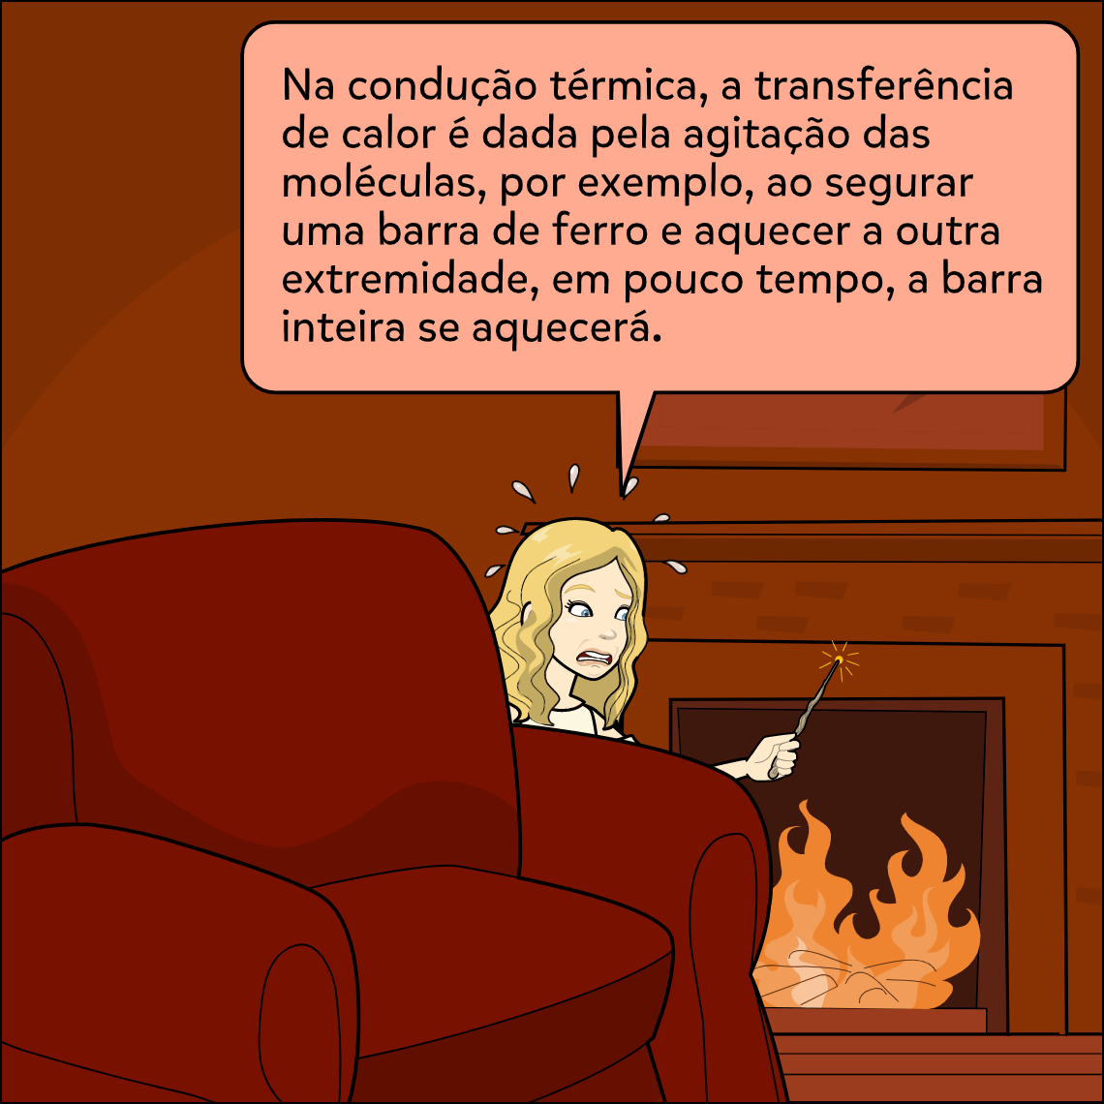
Condução térmica
https://www.todamateria.com.br/calor-e-temperatura/#:~:text=O%20calor%20(energia%20calor%C3%ADfica)%20%C3%A9,diferen%C3%A7a%20de%20temperatura%20entre%20ambos.

Slide 30
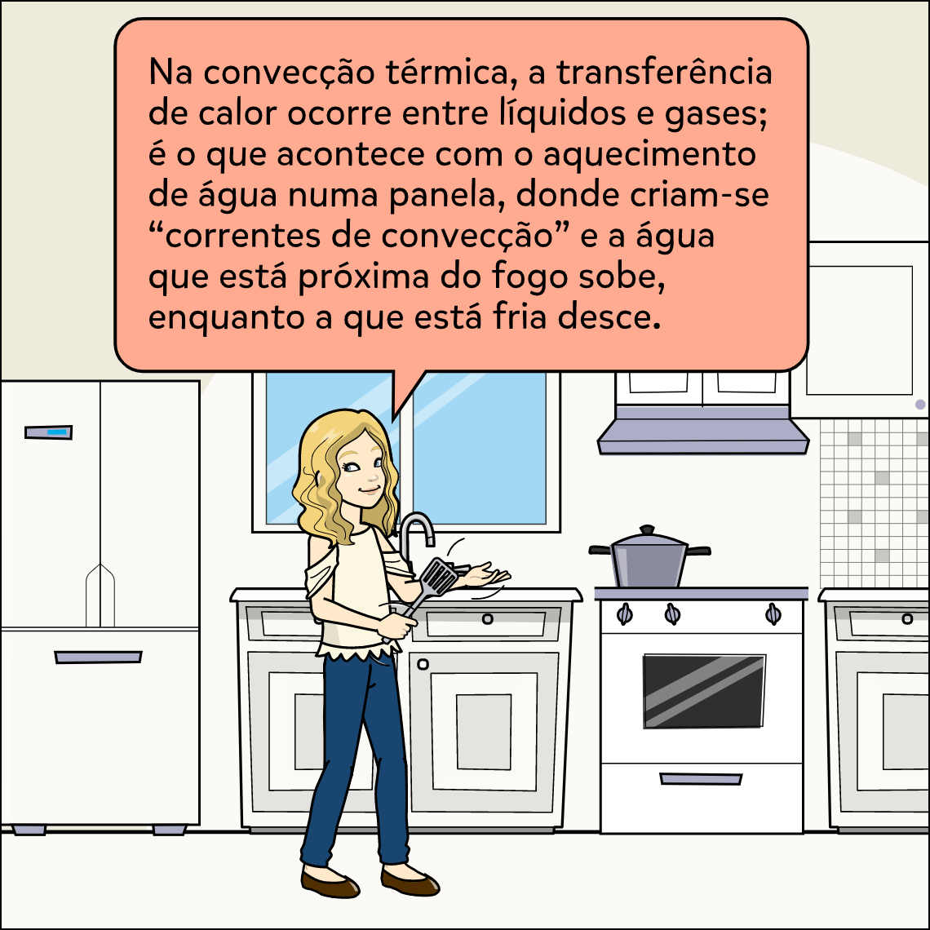
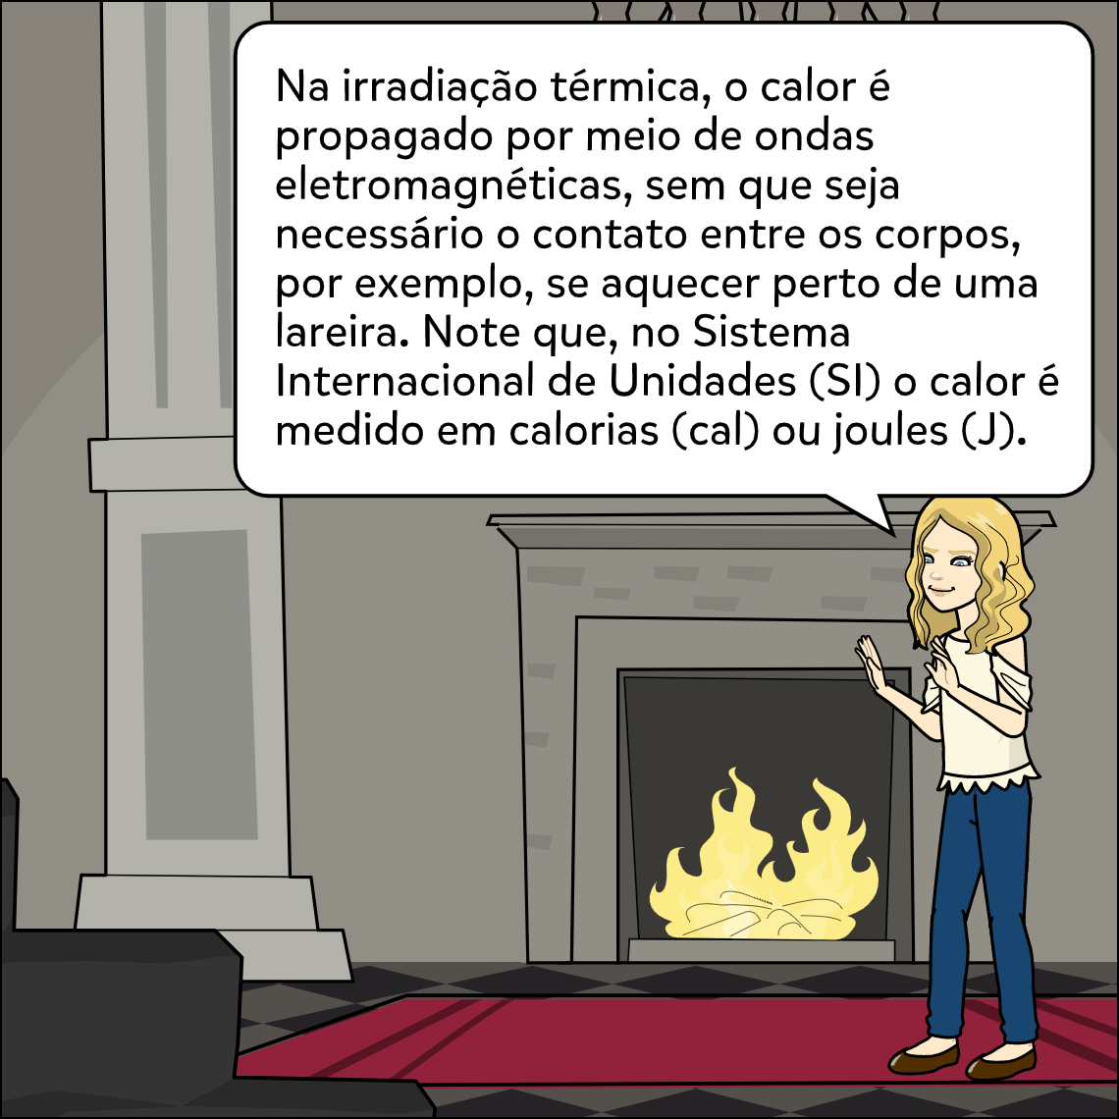
Convecção e irradiação térmica

Slide 31
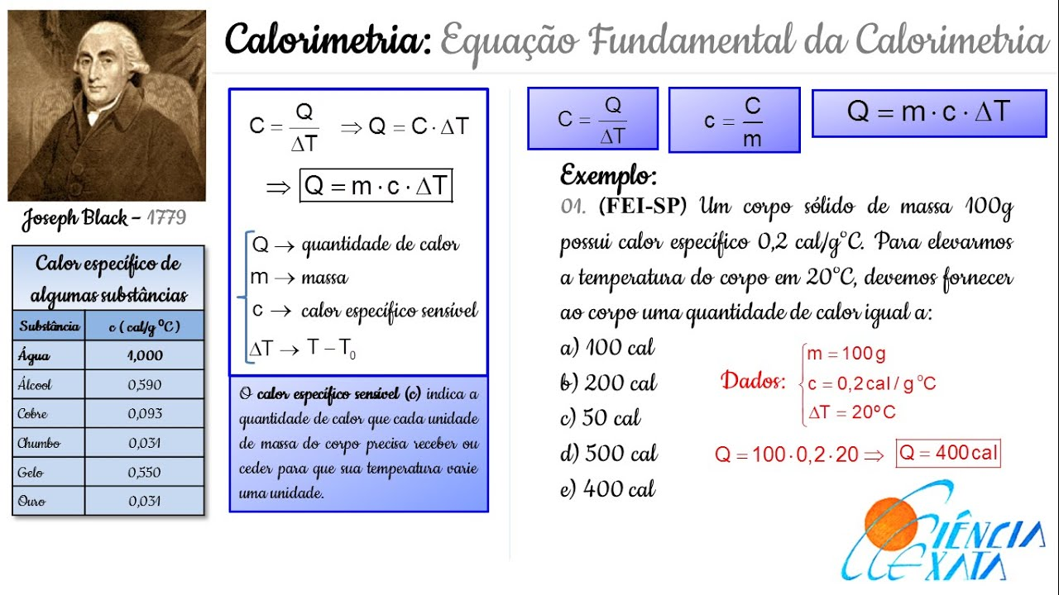
Capacidade Térmica e calor específico
https://i.ytimg.com/vi/hopuOOGOwzE/maxresdefault.jpg

Slide 32
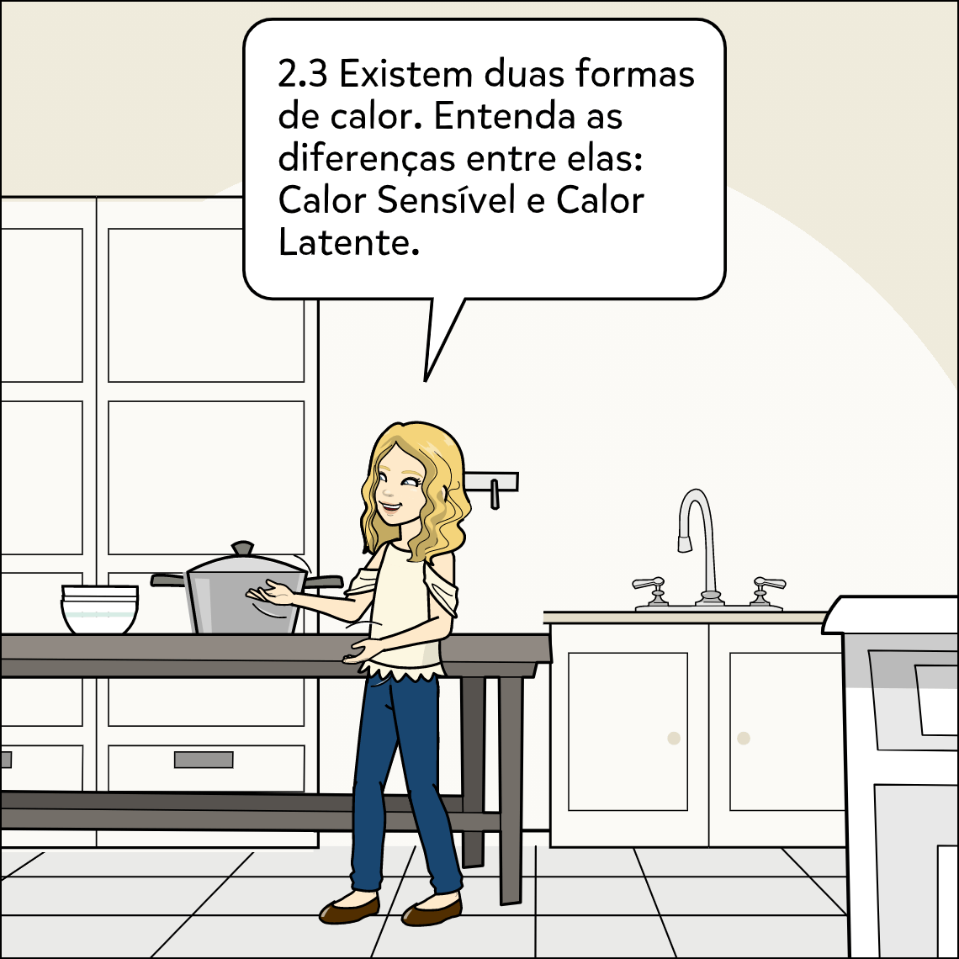
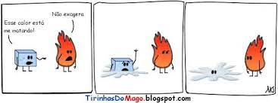
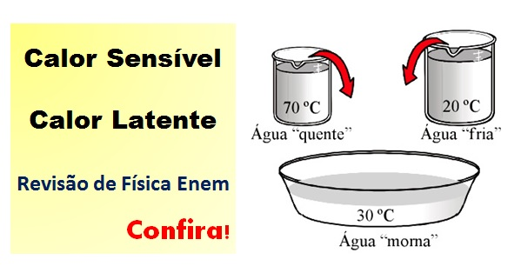
Calor sensível e calor latente
https://www.criatives.com.br/wp-content/uploads/2019/11/tirinhas-do-calor-05-600x225.jpg
http://blogdoenem.com.br/wp-content/uploads/2014/07/calor-sens%C3%ADvel-calor-latente-destacada.jpg

Slide 33
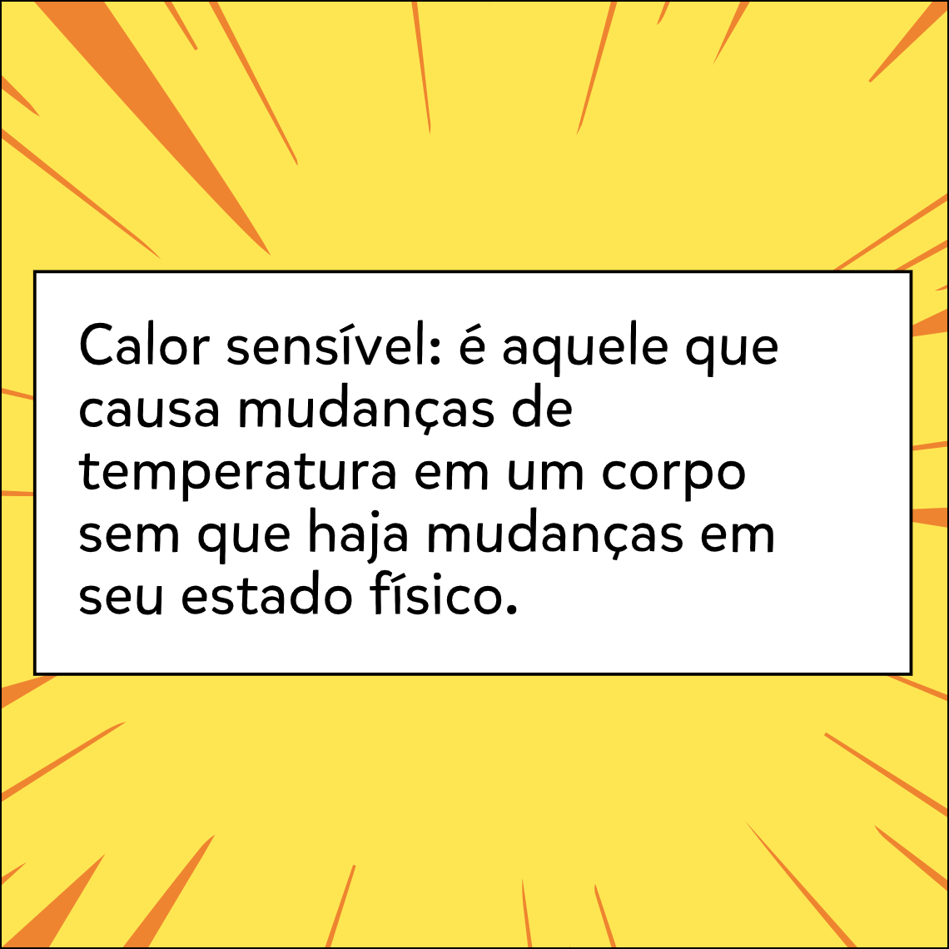
Calor sensível e calor latente

Slide 34


Calor sensível e calor latente

Slide 35


Mas o que é temperatura
https://cdn.diferenca.com/imagens/termometro-cke.jpg

Slide 36


Temperatura e energia Cinética
https://blog.biologiatotal.com.br/wp-content/uploads/2020/05/temperatura-part%C3%ADculas-1024x512.png

Slide 37


Você sabia que podemos medir essa agitação interna das moléculas
https://s4.static.brasilescola.uol.com.br/be/conteudo/images/termometros.jpg

Slide 38


Relação entre as escalas
https://i.ytimg.com/vi/QOrdLnRAlGs/maxresdefault.jpg

Slide 39


Podemos então converter e calcular a temperatura

Slide 40

Calor Temperatura e Efeito Estufa

Slide 41

Equilíbrio térmico da Terra
O equilíbrio térmico da Terra é fundamental para a nossa existência e a de outras espécies. Sem a ocorrência desse fenômeno, a Terra não abrigaria as condições necessárias para a manutenção da vida. Em razão da sua alta capacidade de reflexão da luz, os mares e as nuvens refletem parte da radiação solar, enquanto o restante dessa radiação penetra a atmosfera terrestre, aquecendo o planeta.
Em razão da presença dos gases do efeito estufa (dióxido de carbono, metano, óxido nitroso), a radiação solar é continuamente refletida para a superfície da Terra, propagando a radiação térmica em todo o globo terrestre. Grande parte dessa radiação térmica também é consumida como forma de calor latente, derretendo o gelo presente nas nuvens. Sem esse balanço de energias, a amplitude térmica em nosso planeta seria enorme: teríamos dias escaldantes e noites extremamente frias.
Apesar de serem responsáveis pelo equilíbrio térmico do planeta, os gases do efeito estufa são isolantes térmicos e agem como retentores de calor. Isso quer dizer que grande parte do calor que deveria escapar para fora da atmosfera terrestre, permanece na Terra, causando crescentes aumentos em sua temperatura média. https://mundoeducacao.uol.com.br/fisica/equilibrio-termico.htm
O balanço da energia na Terra depende da absorção e reflexão da radiação solar.
https://static.mundoeducacao.uol.com.br/mundoeducacao/conteudo/equilibrio-termico-na-terra.jpg

Slide 42


Efeito Estufa para manutenção da vida e do planeta
https://s5.static.brasilescola.uol.com.br/img/2019/01/como-ocorre-efeito-estufa.jpg

Slide 43

Entendendo o efeito estufa
https://i.em.com.br/C3P21j_gqH7OVNmLL8DW35fijdA=/820x0/smart/imgsapp.em.com.br/app/noticia_127983242361/2016/05/11/761390/20160511101040994307a.png

Slide 44
Entendendo o efeito estufa
O efeito estufa é fundamental para a existência da vida, como conhecemos hoje, no planeta, já que é o mecanismo responsável por manter a superfície terrestre aquecida. Funciona da seguinte maneira: o Sol emite radiações para o espaço e elas chegam até a Terra. Cerca de um terço da radiação que atinge o nosso planeta é refletida de volta para o espaço assim que alcança a atmosfera, camada de gases que envolve a Terra. O restante penetra na atmosfera e chega aos nossos continentes e oceanos, levando ao aquecimento – essencial à nossa vida.
No entanto, muito dessa energia que chega à superfície é irradiada de volta para o espaço. Para manter a temperatura equilibrada, sem resfriamento rápido, essa energia é retida pelos gases da atmosfera e isso configura o efeito estufa. Sem ele, estima-se que a Terra seria cerca de 30°C mais fria do que é hoje, transformando-se em um ambiente bem menos adequado à vida humana.
O problema é que muitas atividades que tiveram crescimento desenfreado nas últimas décadas levam ao aumento dos níveis desses gases, principalmente o dióxido de carbono (CO2), na atmosfera. Por exemplo, o uso de combustíveis fósseis como gasolina e gás natural nos meios de transporte, a aplicação de fertilizantes na agricultura e a forma como o lixo é tratado, entre tantas outras.
No Brasil, a maior parte dos gases do efeito estufa são provenientes do desmatamento. Isto porque os ecossistemas naturais, como as florestas, têm grande capacidade de absorver e estocar CO2 . Quando eles são incendiados ou desmatados, este dióxido de carbono é liberado para a atmosfera, o que aumenta o efeito estufa e, consequentemente, as temperaturas.
https://www.em.com.br/app/noticia/especiais/educacao/enem/2016/05/11/noticia-especial-enem,761390/efeito-estufa-e-o-aquecimento-global.shtml

Slide 45

Entendendo o funcionamento de uma estufa
Para entender como isso ocorre, vamos primeiro explicar como funciona uma estufa usada por agricultores e depois relacioná-la com o efeito estufa terrestre.
Esta estufa é uma câmara fechada com estruturas de painéis de vidro transparente usada principalmente em lugares frios para cultivar legumes e plantas ornamentais. Quando o clima está mais frio, essa estrutura permite que os raios solares entrem, aquecendo o ambiente, porém, impedem que essa energia volte para o lado de fora, retendo então o calor, mantendo uma temperatura propícia para os vegetais serem produzidos.
https://brasilescola.uol.com.br/o-que-e/quimica/o-que-e-um-efeito-estufa.htm
https://nova-escola-producao.s3.amazonaws.com/jxr47Nv47xv7FCSCewFDBwxMMNU9EudQsZS4MwKztWgvbeTxFPus4CQ3Hryg/sistematizacao

Slide 46



Qual a semelhança entre efeito estufa e fermentação?
Mas o que tem haver estufa efeito estufa com processos de fermentação? Uma estufa é um armário, caixa ou ambiente feito para reter e manter calor. Principalmente em lugares frios para o cultivo de plantas alimentos, geralmente as estufas são utilizam as temperaturas de 23 a 25 °C ou 30°C, dependendo do alimento a ser fabricado.
A esta temperatura, podemos manter o crescimento de fungos e bactéria utilizados no preparo de alimentos e bebidas.
Querido aluno agora que você já conhece os conceitos de Calor e temperatura, Calcule esta temperatura de crescimento de pães e bebidas em Grau Fahrenheit °F .
http://s2.glbimg.com/thAHcNrvSBUCAX7GCc7fKP_GAmM=/e.glbimg.com/og/ed/f/original/2016/08/30/ginger-beer-54nossoguiacerv.jpg
http://cruda.com.br/uploads/7/9/9/3/79930458/editor/blog-featured-kombucha-20181106.jpg?1556285937

Slide 47


Reciclar por que ?
http://sae-ourinhos.com.br/2020/09/19/a-importancia-da-reciclagem-e-os-beneficios-para-o-cidadao-e-o-meio-ambiente/

Slide 48


A importância da reciclagem do lixo
https://www.salletomoveis.com.br/reciclagem-como-separar-o-lixo-corretamente-na-sua-casa/

Slide 49


Nosso País produz 180 mil toneladas de lixo diário

Slide 50


Não descarte o lixo em calçadas, ruas, rios, terrenos baldios

Slide 51


Você sabe o que o lixo e o Efeito Estufa tem comum ?
https://cetesb.sp.gov.br/biogas/2017/05/24/lixo-e-efeito-estufa-o-que-eles-tem-em-comum/
http://s2.glbimg.com/bdYc7aMeFx6bxllt4F9FWJVbeMM=/s.glbimg.com/jo/g1/f/original/2017/05/24/foto_divulgacao_2.jpg

Slide 52


Devemos destinar nosso lixo de forma correta
https://cetesb.sp.gov.br/biogas/2017/05/24/lixo-e-efeito-estufa-o-que-eles-tem-em-comum/
https://static.todamateria.com.br/upload/ga/se/gasesefeitoestufa.jpg

Slide 53

Eis que monstruluso verde ataca !
https://static.todamateria.com.br/upload/ga/se/gasesefeitoestufa.jpg

Slide 54


VAMOS DIMINUIR O DESPERDICIO

Slide 55


REDUZA A POLUIÇÃO AMBIENTAL !
https://cdlvca.com.br/2012/05/15/quais-as-vantagens-e-desvantagens-da-reciclagem/

Slide 56



Reutilize
https://files.nsctotal.com.br/s3fs-public/graphql-upload-files/w-ecoponto.jpg?ao.U8pMaHIpZ2FTOIPAW0Yg4W.kiQSfU

Slide 57



recicle
https://rnews.com.br/wp-content/uploads/2019/12/Moveis-Velhos-4.jpg
https://reciclabc.com.br/wp-content/uploads/2019/02/entulho1.jpg

Slide 58


reduza
http://www.codesavi.com.br/noticias_mais.php?id=743

Slide 59



Repense

Slide 60


Reutilizar, Reciclar, repensar, reduzir se não puder repense !
https://healthyhuemans.com/wp-content/uploads/2020/06/Benefits-of-composting-scaled.jpg

Slide 61


Use sempre os 5 Rs
https://solutudo-cdn.s3-sa-east-1.amazonaws.com/prod/adv_files/5eb5b752-0a78-41ef-a9c5-775fac1e045d/5ec7e445-05f4-45c1-8a56-20e3ac1e0ade.png

Slide 62
Entenda o que é fermentação.in: Ciências Escolakids.Uol. COPYRIGHT © 2021 REDE OMNIA. TODOS OS DIREITOS RESERVADOS. Acesso em: 12/06/2021.
Câmaras de Fermentação. In: Prática 30 : https://blog.praticabr.com/camaras-de-fermentacao-o-que-observar-antes-de-comprar/ EMPREENDEDORISMO.12 DE ABRIL DE 2018. Acesso 12/06/20120

Slide 63
REFERÊNCIAS WEBGRAFÍCAS
https://cdlvca.com.br/wp-content/uploads/2012/05/reciclagem.jpg
https://solutudo-cdn.s3-sa-east-1.amazonaws.com/prod/adv_files/5eb5b752-0a78-41ef-a9c5-775fac1e045d/5ec7e445-05f4-45c1-8a56-20e3ac1e0ade.png
https://cetesb.sp.gov.br/biogas/2017/05/24/lixo-e-efeito-estufa-o-que-eles-tem-em-comum/
http://www.codesavi.com.br/imprime.php?id=743
http://tcetpipe.blogspot.com/2012/10/equilibrio-termico.html
https://blogdoenem.com.br/calor-sensivel-e-calor-latente-revisao-de-fisica-enem/
https://brasilescola.uol.com.br/fisica/calor-sensivel-calor-latente.htm
https://www.todamateria.com.br/calor-e-temperatura/
https://mundoeducacao.uol.com.br/quimica/calor-temperatura.htm
https://s4.static.brasilescola.uol.com.br/be/conteudo/images/termometros.jpg
https://cdn.diferenca.com/imagens/termometro-cke.jpg
https://www.diferenca.com/calor-e-temperatura/
https://share.pixton.com/qytgjlc
https://brasilescola.uol.com.br/biologia/ciclo-carbono.htm
http://angloresolve.plurall.net/press/question/1414012
https://giphy.com/gifs/joqH7DwRE8wHmh3P8O?utm_source=iframe&utm_medium=embed&utm_campaign=Embeds&utm_term=https%3A%2F%2Fpratofundo.com%2F

